Slide 1
Bu proje Avrupa Birliği ve Türkiye Cumhuriyeti tarafından finanse edilmektedir.
ULAŞTIRMA VE LOJİSTİK MESLEKİ EĞİTİM
DEPO ARAÇ VE MALZEMELERİ
(PALETLER VE KONTEYNERLER)
Yrd.Doç.Dr. Sefa ALTIKAT
Bu yayın Avrupa Birliği ve Türkiye Cumhuriyeti’nin mali katkılarıyla hazırlanmıştır. Bu yayının içeriğinden yalnızca Iğdır Üniversitesi sorumludur ve bu içerik hiçbir şekilde Avrupa Birliği veya Türkiye Cumhuriyeti’nin görüş ve tutumunu yansıtmamaktadır.

Slide 2
1. PALET YAPILARI ÇEŞİTLERİ VE STANDARTLARI
Palet, taşıma zincirinin hemen her halkasında kullanılmaktadır. Kullanımı alıcının deposunda başlayıp kamyonda, nehirde, trende, limanda (antrepoda ve rıhtımda) ve gemide devam etmektedir.

Slide 3
1.1. Palet Hakkında Genel Bilgi
Paletler, yükü birimleştirmede kullanılan standart tavalardır. Yükler bu tavalara istiflenir ve ambalajlanır. Böylelikle taşınmaya hazır hâle getirilir. Palet, birbirine bağlanmış iki palet ızgarasından oluşur. Palet ızgaraları arasında forklift çatallarının girebileceği kadar açıklık bırakılmıştır. Bu boşluk 10 cm’dir. Paletlerin vasfı (tahta, plastik vb.) ile ilgili değişik ülkelerin (sıhhi) mevzuatlarından kaynaklanan farklılıklar olabilir. Bu hususla ilgili olarak nakliyatçının ve (ilgili ithalatçı ve/veya müşavirliklerimiz aracılığı ile) ihracatçının bilgi sahibi olması gerekir.
Taşıma tekniğinin önemli prensiplerinden birine göre bir defada taşınacak miktar, mümkün olduğu kadar büyük ve standart boyutlarda olmalıdır. Bu nedenle taşıma ekipmanının verimliliği, parçaların ve ham maddelerin yığınlanarak veya toplanarak birim yük şekline getirilmesiyle artırılır. Ufak parçaları belli büyüklükteki kutulara doldurup parçaları paletler üzerinde toplayarak veya malzemeyi paketleyerek bir seferde çok miktarda malzemenin taşınması sağlanır.

Slide 4
1.1. Palet Hakkında Genel Bilgi
Teorik olarak birim yük büyüklüğü, taşıma işleminin verimini olumlu yönde etkiler. Bu şartı sağlayacak araçların geliştirilmesine son yıllarda büyük önem verilmiştir. Tüm taşımacılık endüstrisinde devrim yaratan bu araçlar, sağladıkları ekonomik avantajlara oranla son derece basittir. Ortaya çıkışları sadece yukarıdaki prensibi uygulamaya çalışmanın bir sonucudur.
Paletler, doğrudan taşıma yapmaz. Fonksiyonları, taşınacak malzemenin belirli boyuttaki bir hacim içinde toplanmasını ve korunmasını sağlamaktan ibarettir.
Paletler, birçok kutuyu ve balyayı aynı anda taşımak için dizayn edilmiştir. Bir palet üzerindeki yük, istifli yük ile birleştirilmiş yük olarak adlandırılır.
Paletler genel olarak ağaçtan, çelikten veya plastikten yapılır. Ağaç paletler, birkaç kiriş üzerinde düz bir yüzey meydana getirecek şekilde imal edilir. Paletlerin toplam yüksekliği 10-15 cm kadardır. Bir palet iki yüzü arasında bulunan destek takozları, forklift çatallarının araya girmesini sağlar.
Yükler, palet üzerine malzemenin şekline ve cinsine göre belirli bir düzende yerleştirilir. Yüklü paletler, 5-8 metre yüksekliğe kadar üst üste konulabileceğinden malzemenin ezilmesine ve devrilmesine engel olacak biçimde konumlandırma yapılır.

Slide 5
Örnek Paletler

Slide 6
1.1.1. Paletlerin Geçmişteki ve Bugünkü Durumu
Paletler, 1930’lu yılardan itibaren malzeme taşımacılık ekipmanları sanayinin temel taşlarından biri olmuştur. Ahşap, paletli malzeme taşımacılığının başlangıcından itibaren palet sanayinin temel ham maddesidir. Özellikle ahşap paletler, zaman içinde yumuşak ve sert ağaçtan yapılarak üreticilerinin yoğun rekabetine konu olan ve hızlı büyüme trendi gösteren bir iş kolu hâline gelmiştir.
II. Dünya Savaşı sonrasındaki hızlı sanayileşme döneminde ise çok miktarda yük taşımaya karşı dayanıklılığı ve sertliği nedeniyle haddeli ve kaynaklı çelikten mamul metal paletler de kullanılmaya başlanmıştır. Ancak metal paletlerin üretim maliyetinin yüksek olması ve ekstra taşımacılık maliyetlerini beraberinde getirmesi nedeniyle başka arayışlara girilerek 1960’lı yılların sonlarına doğru plastik paletlerin üretimine geçilmiştir.

Slide 7
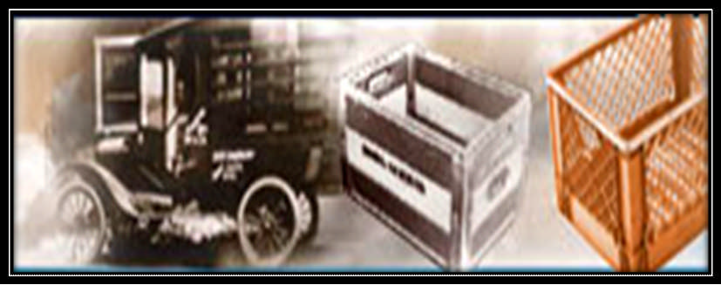
Geçmişte kullanılan paletler

Slide 8
1.1.1. Paletlerin Geçmişteki ve Bugünkü Durumu
Hafiflik, dayanıklılık, neme ve diğer çevresel etkenlere mukavemet gibi özellikleri plastik paletlerin üretimini ve kullanımını teşvik etmiştir. Ahşap paletlere kıyasla daha yüksek fiyatlı olmasına rağmen kulanım ömrünün daha uzun olması, plastik paletler için önemli bir tercih unsuru olmuştur.
Çevre duyarlılığının yüksek olduğu günümüzde, malzeme taşımacılığında kullanılacak ekipman seçiminde geri dönüşümü kolay (yeniden kullanılabilir) plastik paletler ilk sıralarda yer almaya devam etmektedir. Öte yandan yine aynı sebepten oldukça hafif olan ve kolaylıkla elden çıkarılabilen mukavva paletlere olan ilgi de giderek artmaktadır.
Malzeme taşımacılığında kullanılan palet sanayinin geleceğini ise nihai kullanıcının ihtiyaçları doğrultusunda belirledikleri tercihler, teknolojideki gelişmeler, maliyet ve performans ölçütleri şekillendirecektir.
Bugün sektörde baskın konumda olan ahşap palet sanayinin büyüme hızının, sektörde alternatif ürünlere doğru bir kayışın olması nedeniyle yavaşlaması beklenmektedir. Nihai palet kullanıcılarının ahşap dışındaki malzemelerden (özellikle de plastik ve mukavvadan) mamul paletlere yönelmesi, ahşap paletlerin pazar payının azalması sonucunu da beraberinde getirecektir.
Kullanılan paletlerin türü, sektöre göre değişiklik de gösterebilmektedir. Örneğin, sağlık ve eczacılık ürünleri sanayinde mukavva paletler tercih edilmektedir.

Slide 9
1.2. Paletlerin Yapıları ve Çeşitleri
Paletler doğru zamanda, doğru yerde, doğru malzemenin doğru miktarda ve doğru maliyetle hazır olması için kullanılan ekipmanlardır.
Günümüzde özellikle otomotiv sektöründe, yaygınca kullanılan JIT (Just In Time) yöntemi ile önemi artan malzeme akışı stratejisi, paletlerin kullanımının anlam ve önemini vurgulamaktadır.
Yassı paletler, istif işleri için oldukça uygun elemanlardır. Forkliftler gibi istif makineleri ve raf sistemleri gibi taşıyıcıların kullanılması hâlinde yassı paletler tek tercihtir.
İki yönlü veya dört yönlü paletlerin kolay kavranabilmesi ve paletlere ulaşılabilmesi mümkündür.
Ayrıca paletler tek yüzlü veya iki yüzlü olabilir. Tek yüzlü olanlar, tek sıra hâlinde taşınacak ve depolanacak yükler için uygundur. İki yüzlü paletler ise üst üste dizilerek paletli yüklerin taşınması ve yüklerin dizi hâlinde depolanmasına imkân veren paletlerdir.
Değişik fonksiyonlara sahip paletlerin ahşap, karton, pres malzeme, çelik sac veya alüminyum sacdan yapılması mümkündür. Son zamanlarda kimya ve gıda sektörlerinde, plastik esaslı hijyenik paletlerin kullanımı artmıştır.

Slide 10
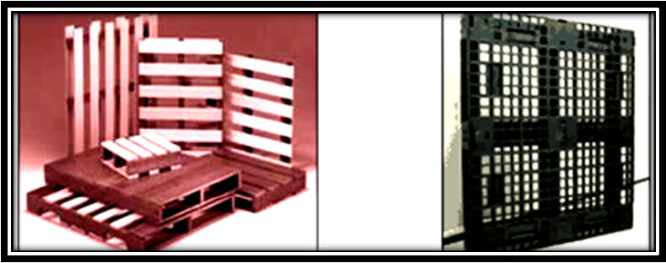
Palet seçimindeki en önemli etkenler paletlerin kalitesi, malzemesi ve maliyetleridir. Kötü kalitedeki paletler zaman kaybına, malda zarara, üretimi yavaşlatmaya ve hasarlı taşıma yaparak büyük miktarda işletme sermayesinin harcanmasına neden olabilir.
Uzun ömürlü palet seçiminde en önemli nokta, paletin yapıldığı malzemedir. Bunlar; ahşap, preslenmiş tahta lifleri, plastik veya metal plakalardır. Plakalar, özel konstrüksiyona sahip olduklarından malların sürtünerek tutunma etkisini arttırır.
Değişik fonksiyonlara sahip paletler

Slide 11
Her geçen yıl ahşap paletlerin satışı ucuzluğu, tehlikesiz kırılması ve geri dönüşümlü olması nedeniyle artmaktadır. Ahşap paletler preslenmiş tahta lifleri, talaş ve organik reçinelerin bir kombinasyonudur. Kalıplanarak imal edildiğinden hem istenilen şekil kolayca verilir hem de çivi kullanımı yoktur.
Plastik ve metal plakadan yapılan paletler ise ilk yatırım maliyeti açısından pahalı olsalar da uzun kullanım sürelerinden dolayı avantajlıdır. Gerekli temizleme ile yeniden kullanımları mümkündür.
Palet formunda en önemli ayrıntı, paletlerin alt tarafında forklift kollarına uygun kanalların yapılmasıdır.
Yükler, ambarlarda ve fabrika içinde kolay sevk edilebilmeleri için tane mal hâlindedir. Tane malların sevkiyatında paletimsi adı verilen araçlar kullanılır.
Bu yöntem kullanılarak yapılacak birim istifleme ve nakliye işlemleri, fabrika içi transport maliyetlerinin en aza inmesine ve sistemin en verimli şekilde çalışmasına imkân verir. Ayrıca paletler üzerinde yapılan taşıma, depolama ve istifleme işlemlerinde de belirli bir düzen oluşturarak önemli ölçüde verimlilik artışı sağlamaktadır.

Slide 12
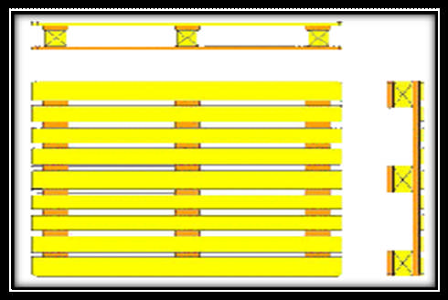
Klasik paletler, alt taban ve üst taban olmak üzere bir çift tabandan oluşur. Bu iki taban arasındaki kirişler vasıtası ile birbirinden ayrılan tabanlar, forklift çatalı gibi taşıma ve iletim araçlarının paletleri ile kolayca kavranabilir.
Tabanlar, kirişlere dik doğrultuda döşenmiş taban malzemelerinden oluşur. Uluslararası Standartlar Örgütü (ISO), konteyner paletleri konusunda standart boyutlar kabul etmiştir. Bu paletler ISO paletleri diye de bilinmektedir. ISO paletlerinin boyutları santimetre olarak 80x100, 80x120, 100x120, 120x160 ve 120x180 şeklindedir.
80*120 ISO palet

Slide 13
Yükün alıcı ile satıcı arasında kesintisiz ve en seri şekilde sevk edilme çabaları, taşıma sisteminde bulunan her bir ünitenin birbirleriyle bütünleşmesinde paletlerin de standartlaşmasını zorunlu hâle getirmiştir. Avrupa Ambalaj Federasyonu, 80x120 ve 100x120 cm boyutlarındaki paletlerde ısrar etmiş ve bu ölçülerdeki paletler daha çok kullanılır hâle gelmiştir. Bununla birlikte değişik konteyner palet boyutları uygulandığı da görülmektedir.
Paletler, paketlerin istiflenmesinde kullanılan ekipmanlar olarak da tanımlanabilmektedir. Malların depolanmasını, taşınmasını ve nakliyesini kolaylaştıran paletlerin malzeme taşımacılık ekipmanları sektöründeki önemi giderek artmaktadır. Çevre dostu olması bakımından ahşap paletler, özellikle gelişmiş ülke sanayilerinde ayrı bir yere sahiptir.

Slide 14
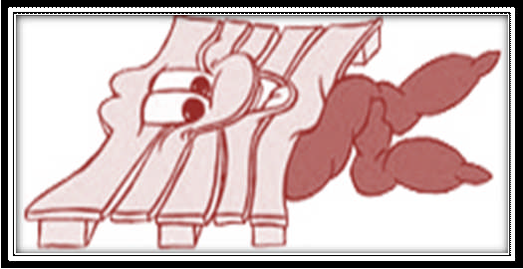
Yurt içi veya yurt dışına satılan malların nakli esnasında zarar görmemesi için yapılan ambalajlarda, keresteden imal edilen palet kullanılır. Palet, paketlerin alt ve üstüne konularak çelik veya plastik şeritlerle kuşatılır ve üzerine genellikle naylon türü malzemeler geçirilir.
Çevre dostu ahşap paletler

Slide 15
1.2.1. Yapıldıkları Malzemelere Göre Paletler
Paletler ahşap, sunta, ondüle fiber, plastik ve metal gibi çeşitli malzemelerden yapılmış olabilir. Kullanım alanları birbirinden farklıdır. Taşınacak ürünün niteliğine göre uygun olan palet kullanılır.

Slide 16
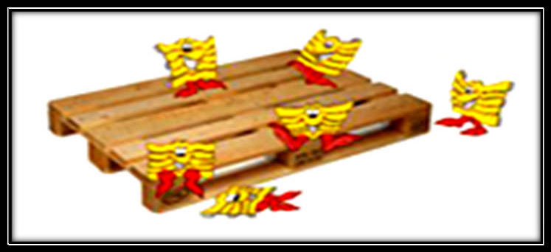
1.2.1.1. Ahşap
Piyasadaki mevcut palet malzemeleri içinde, palet malzemelerindeki gelişmeye rağmen tane yük taşımacılığında hâlâ en büyük hisseyi elinde bulunduran malzeme ahşaptır. Çok geniş boyut yelpazesine ve kullanım alanına sahiptir.
Ekonomik ve kolay kullanılabilir olmasından dolayı ahşap paletlerin satışı, her yıl bir önceki yıldan daha fazla gerçekleşmektedir. Tipik bir 48–40 ahşap palet, bugün 15 yıl öncesine göre biraz daha pahalıdır.
Ahşabın tabiatta çok kolay çözünebilme ve yeniden kullanılabilme özelliklerine rağmen ticari bir yaklaşımla özellikle tek yönlü sevkiyatlarda paletlerin yük boşaltımından sonra imhası sorunu ortaya çıkmaktadır. Bu da ek bir maliyet getirmektedir.

Slide 17
Gümrük tarife cetvelindeki yeri
Ahşap paletler, gümrük tarife cetvelinde 4415 pozisyonunun altında yer almaktadır.
Ahşap paletlerin gümrük tarife cetvelindeki yeri

Slide 18
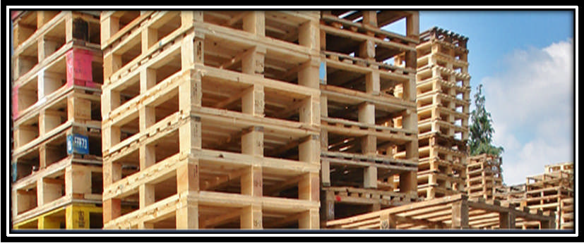
Gümrük tarife cetvelinde ahşap palet, taşıyıcılar tarafından ayrılmış iki yükleme yerinden veya ayaklarla desteklenmiş tek bir yükleme yerinden meydan gelmiş ve forklift (istif arabası) veya palet kaldırıcılarla taşıma esasına göre yapılmış bir yükleme tablası olarak tanımlanmaktadır. Palet sandıkları en az üç sabit, çıkarılabilir veya açılıp kapanır düşey yan kısımları ile yükleme yeri bulunan veya diğer bir palet sandıkla istifleme için düzenlenmiş bir yapıya sahiptir.
Ağaç platformlar, uç platformları, kuşaklı kutu platformları, yandan raylı platformlar, ön ve arkadan çubuklu platformlar yükleme tablaları için verilebilecek diğer örneklerdir. Palet kaldırıcılar, dört parça ağaçtan oluşan kaldırıcılardır. Bunlar, genellikle paletin üzerinde yer alan bir çerçeveyi şekillendirmek için uçlarından menteşe ile tutturulur.

Slide 19
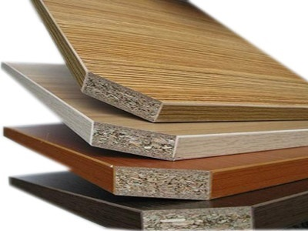
1.2.1.2. Sunta
Suntadan mamul paletler, ahşap paletlere yer tasarrufu sağlaması açısından ciddi bir rakiptir. Sunta paletler, ahşap talaş ve sentetik organik reçinelerin yüksek basınç ve sıcaklık altında şekillendirilmesi ile oluşur. Bazı temel özellikleri şöyle sıralanabilir:
Ahşap paletlere nazaran dörtte bir oranında depolama hacmi avantajı sağlar.
Konstrüksiyon itibariyle bünyesinde çivi ve benzeri metal bağlama elemanları bulundurmadıklarından sevkiyatı yapılan malın zarara uğrama olasılığını en aza indirir.
Sunta paletler, uniform bir yük dağılımı olması durumunda ahşap paletler kadar taşıma kapasitesine sahiptir. Kereste fiyatlarına endeksli ahşap paletlerle karşılaştırıldıklarında sunta paletler, birinci sınıf kereste yerine hâlihazırda bulunan talaş ve düşük kaliteli tahta parçalarından imal edildiklerinden piyasadaki ham madde fiyat dalgalanmalarından etkilenmez.
Sunta paletler, yapıları nedeniyle hava koşullarından çok fazla etkilenir. Bu sebeple kapalı ortamlarda istiflenmeleri gerekir.

Slide 20
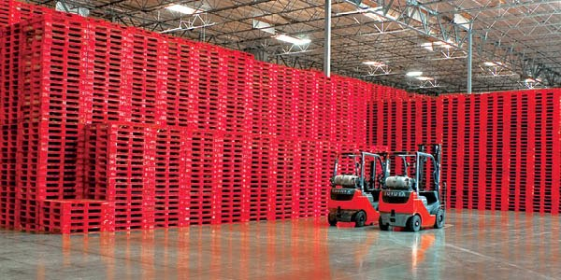
1.2.1.3. Ondüle Fiber
Tek yönlü sevkiyatlarda ekonomik çözümlerden biri de ondüle fiber paletlerdir. Yaklaşık 3.00 dolardan başlayan düşük ortalama fiyatlarla ve ağırlıkları 30 ile 70 lbs arasında değişen ahşap paletlere göre 10 lbs’lik bir ağırlıkla otomotiv ve gıda endüstrisinde önemli bir alternatiftir. Bir diğer önemli özellikleri de 4.000 lbs’ye kadar dinamik zorlanmalara dayanabilmeleridir.
Ondüle fiber paletler özellikle izolasyon malzemeleri, kartonpiyer gibi hafif malzemelerin yüklenmesinde kullanılır.
Bu tip paletlerin üretiminde genellikle üst tabaka, plastik bir blok ile desteklenir. Bazı modeller, flanşlı kenar konstrüksiyonlarına haizdir. Bu modeller, tüplerin ve ondüle kütlelerin manipülasyonunda kullanılır.
Ondüle fiber paletlerin bazıları yeniden kullanılabilir kâğıt malzemeden imal edilmektedir. Pratik ömürlerini doldurdukları zaman diğer ondüle malzemelerle beraber balyanalanarak tekrar kullanım işlemine girer.
Ambarlama avantajı olarak 13 adet ahşap paletin kaplayacağı hacme, yaklaşık 100 adet ondüle fiber palet istiflenebilir. Fakat bu tip paletler de sunta paletler gibi hava koşulları ve özellikle neme çok duyarlı olduklarından açık alan uygulamalarında kullanılamaz.

Slide 21
1.2.1.4. Plastik ve Metaller
Ahşap paletlere uzun ömür sağlamaları avantajı ile rakip olan paletler, metal ve plastik paletlerdir. İlk yatırım maliyetinin gayet yüksek olmasına rağmen uzun vadede üretkenlikteki artışı temin ederek kendisini amorti etmektedir. Ortalama ömrü 100 seyahattir ve kullanıcılar, yılda yüzde iki – üç oranında bir hasar olduğunu belirtmektedir.
Plastik ve metal paletler kimyasal, farmakötical ve gıda işleme uygulamalarında kullanılmak üzere rahatlıkla hijyenize edilebilir ve buharla temizlenebilir. Oldukça dayanıklı olan bu paletler, otomasyon uygulamaları için uygundur. Üründe herhangi bir hasara sebep olabilecek çivi veya kırık tahta bulunamayacağından hasar oluşma olasılığı çok düşüktür.
Yüksek maliyetinden dolayı plastik ve metal paletler, kapalı alanlardaki nakliye işlemlerinde kullanılmalıdır.

Slide 22
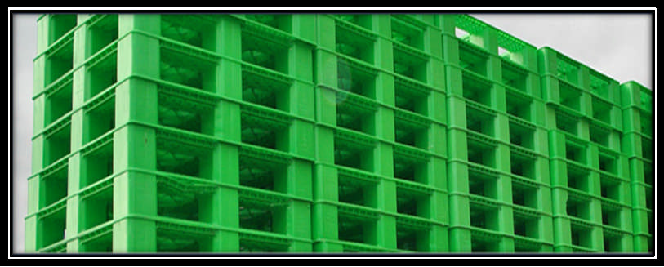
1.2.1.4. Plastik ve Metaller

Slide 23
1.2.2. Palet Çeşitleri
Paletler, malların/malzemelerin uygun miktar ve doğru zamanda doğru yere ve uygun maliyetlerle taşınmasında kullanılan ekipmanların başında gelir. Büyük miktarda yük taşımak suretiyle yükleme ve boşaltma zamanlarından ve işçilik maliyetlerinden tasarruf edilmesini sağlayan paletler, aynı zamanda istifleme için uygun bir platform teşkil etmektedir.
Her palette, bir üst kademe (top deck) ve bir alt kademe (bottom deck) bulunmaktadır. Kirişler, iki kademeyi birbirinden ayırıp kaldırıcı kamyonun çatallarının girişi için açıklık sağlar.
Palet boyutları belirtilirken ilk olarak uzunluk, ikinci olarak da genişlik belirtilmektedir (örneğin 1.000 mm X 1.200 mm).
Paletler temel olarak iki taraflı (two-way), dört taraflı (four-way), tek yüzlü (single- faced) veya çift yüzlü (double-faced) olarak imal edilebilmektedir. Tek yüzlü paletlerin sadece üst kademesi, çift yüzlü paletlerin hem üst hem de alt kademeleri bulunmaktadır.

Slide 24
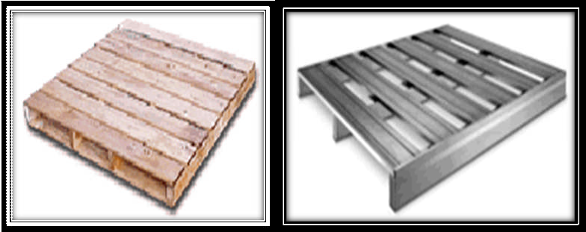
1.2.2.1. İki Taraflı Paletler
Çatalların her iki taraftan ve zıt yönlerden girişine imkân tanıyan paletlerdir.

Slide 25
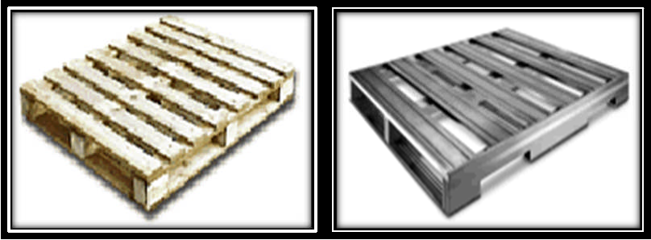
1.2.2.2. Dört Taraflı Paletler
Bu tür paletlerde kaldırıcı kamyon çatallarının her iki yönden giriş yapabilmesi mümkündür.
Paletler tasarım olarak kirişli paletler (stringer pallets) ve blok paletler (block pallets) olmak üzere ikiye ayrılır.

Slide 26
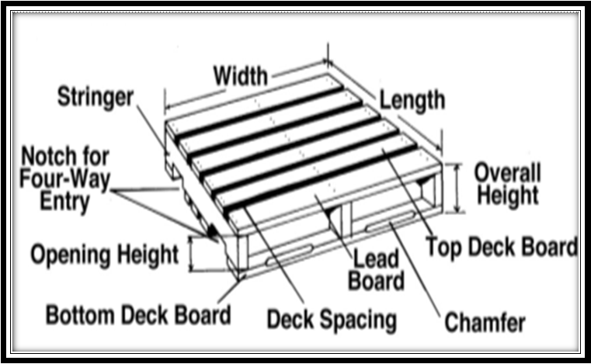
1.2.2.3. Kirişli Paletler
Kirişli palet

Slide 27
İki taraflı kirişli palet
Dört taraflı kirişli palet

Slide 28
1.2.2.3. Kirişli Paletler
Amerika’da yaygın olarak kullanılan kirişli paletler, en fazla 48 x 40 inç boyutlarında tercih edilmektedir. Bu paletlerin imalatında birim yükü destekleyen kirişler kullanılır. Kirişler, üst ve alt kademe levhaları arasında kalan tahta levhalardır. Dört taraflı girişi mümkün kılmak için kirişlere çentik açılması durumunda “dört taraflı kirişli palet”, kirişlere çentik açılmaması hâlinde ise “iki taraflı kirişli palet” adını almaktadır. Palet krikosunun (kaldırıcısının) tekerleklerinin girebilmesi amacıyla alt kademedeki tahta levhalara yiv açılabilmektedir.

Slide 29
1.2.2.4. Blok Paletler
Dört taraflı girişi olan blok paletlerin imalatında, birim yükün taşınmasına dayanak oluşturan tahta bloklardan yararlanılır. Genellikle alt kademe levhaları desteklemek üzere 4 ile12 blok kullanılmaktadır. Bloklar ve kademe levhaları arasında ince kirişler vardır. Blok paletler, alt kademe levhaları olmaksızın da imal edilebilmektedir. Blok paletin uzunluğu, kiriş levhasının uzunluğu; genişliği ise kademe levhalarının uzunluğu ile belirlenmektedir.
Gerek kirişli gerekse blok paletler, müşterilerin istekleri ve ihtiyaçları doğrultusunda çok değişik biçim ve boyutlarda tasarlanabilmektedir.

Slide 30
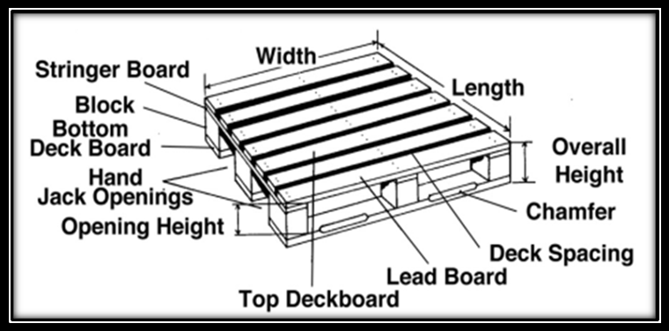
BLOK PALET
Width | Genişlik
Length | Uzunluk
Stringer | Kiriş
Stringer Board | Kiriş levhası
Overall Height | Bütün yükseklik
Opening Height | Açma yüksekliği
Lead Board | Ön levha
Top Deck Board | Alt kademe levhası
Notch | Çentik (açmak)
Bottom Deck Board | Üst kademelevhası
Four-Way Entry | Dört taraflı giriş
Chamfer | Yiv (oluk)
Deck Spacing | Kademeler arası mesafe
Hand Jack Openings | El krikosu

Slide 31
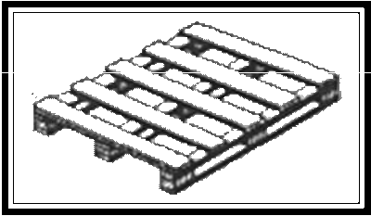
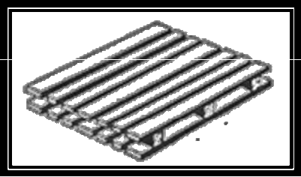
Dokuz blok dört girişli palet
İki girişli dokuz blok palet

Slide 32
1.3. Palet Standartları
Paletler, sanayi ve tüketim mamullerinin taşınması, dağıtılması ve depolanmasında kullanılan temel ekipmanlardan biridir. Kara yolu, hava yolu ve deniz yolu taşımacılığında ürünlerin titreşim ve darbelere karşı korunmasının yanı sıra etkin bir şekilde depolanması ve dağıtılmasını da sağlayan paletlerin standardizasyonu çok önemlidir. Bununla birlikte bugün dünyada çok farklı türde paletler kullanılmaktadır. Örneğin, Avrupa’da üretilen paletler (800 mm x 1200 mm) veya (1000 mm x 1200 mm), Amerika’da üretilenler çoğunlukla (1219 mm x 1016 mm), Japonya’da üretilenlerin çoğunluğu ise (1100 mm x 1100 mm)’dir.
Ülkeler arası standardizasyon farklılıkları, ürün dağıtım etkinliğini azaltmaktadır. Örneğin ihraç malları, varış ülkesinde kullanılan taşıma ekipmanına uygun paletlere yeniden istiflenmek zorunda kalmaktadır. Bu durum, tüketim ve sanayi mamullerinin maliyetlerini yükseltmekte ve değerli doğal kaynakların (kereste, enerji vb.) israfına yol açmaktadır. Hatta standart dışı paletlerin kullanılması, taşıma sırasında paletlerin fiziksel olarak arızalanması, insan sağlığı ve güvenliğini de tehlikeye sokmuş olacaktır.

Slide 33
Malzeme taşımacılığında kullanılan paletlerin önemli bir bölümünün ahşap paletler olduğu düşünüldüğünde imalat, bakım, onarım ve geri dönüşüme ilişkin kalite seviyelerini belirleyecek bir uluslararası standardizasyonun gereği daha iyi anlaşılacaktır. Örneğin, Amerika’da ahşap palet üretiminde kullanılan yıllık odun miktarı 14 milyon m3tür. Düşük kaliteli paletler, hem ürünü çeşitli darbelere karşı etkin bir şekilde koruyamayacak hem de kullanım ömrünün kısa olması nedeniyle kaynak israfına yol açacaktır.
Ahşap paletlerin standardizasyonuyla ilgili birçok ISO (Uluslararası Standardizasyon Örgütü) ve CEN (Avrupa Standardizasyon Enstitüsü) standardı bulunmaktadır. Bu standartlar; palet üretiminde kullanılan ham maddenin nem oranı ve kalitesi, paletlerin fiziksel dayanıklılığı, palet çivilerinin bükme rezistansının ölçülmesine yönelik deneyler, paletlerin bakım ve onarımı, palet boyutları, imalatı ve işaretlenmesi, palet spesifikasyonları gibi konuları kapsamaktadır. Kaliteli paletler, başlangıçta yüksek maliyetli görülse de düşük kaliteli olanlara göre onarım ve bakım işlemleri daha kolay yapılabilmekte ve kullanım ömrünün daha uzun olması nedeniyle de çok daha fazla sayıda taşımacılıkta kullanılabilmektedir. Sonuç olarak yüksek kaliteli paletlerin tercih edilmesinin, uzun vadede firmaların taşımacılık maliyetlerine olumlu yönde etkisi olacaktır.

Slide 34
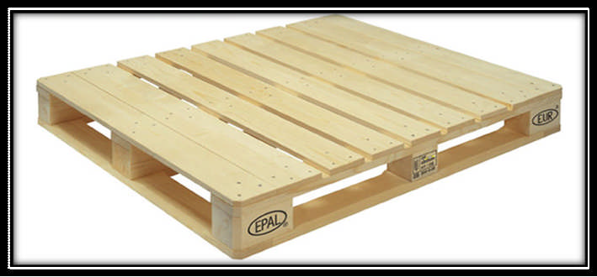
1.3.1. Avrupa’da Standardizasyon Uygulamaları
Avrupa ülkeleri zamanla paletlerde standardizasyona giderek ölçü, kalite, malzeme cinsi ve nem oranı, kullanılan çivi vb. özelliklerini saptamışlar ve bu standartlara göre paletler Europalet olarak anılmaya başlamıştır. Europalet ile ilgili standart numarası UIC 435-2V’dir.
Amerika, Kanada ve Meksika’da palet standartları ise Avrupa standartlarından değişiktir. Bu ülkelerde paletlerin 7CFR 319.40 standardına uygun olması istenmektedir.
Avrupa ve Amerika standartları arasındaki en büyük fark paletlerin ölçüsüdür. Europalet ölçüleri 80 cm x 120 cm iken Amerika standardında ölçü 100 cm x 120 cm’dir.
100 cm x 120 cm Europalet

Slide 35
Standart dışı palet ile Europaletin boyut, kalınlık ve ortalama ömür süreleri aşağıda karşılaştırmalı olarak gösterilmektedir. Europaletin maliyeti, standart dışı paletlere göre çok daha düşüktür.
 | Standart Dışı Palet | Europalet
Palet Boyutu | 80 x 120 cm | 80 x 120 cm
Güverte Tahta Kalınlığı | 18 mm | 22 mm
Ortalama Ekonomik Ömrü | 12 seyahat | 66 seyahat
Palet karşılaştırmaları

Slide 36
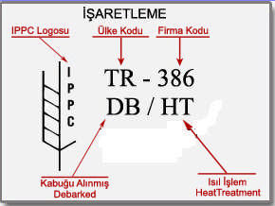
AB ülkeleri, özellikle Doğu Avrupa ülkelerinin Europalet üretimine geçmesi ve standarda aykırı paletleri Europalet olarak piyasaya sürmesi üzerine Avrupa Paletçiler Derneği (EPAL)’ni kurmuşlardır. EPAL, Europalet standardına uygun paletlere EPAL damgası vurulması için palet üreticilerine yetki veren ve bu yetkinin doğru kullanımını denetleyen özel statüde bir kuruluştur. Avusturya, Fransa, İsveç, İngiltere, Almanya, Slovakya, Slovenya gibi dış ticaretimizin önemli düzeyde olduğu ülkeler EPAL üyesidir.
EPAL damgası

Slide 37
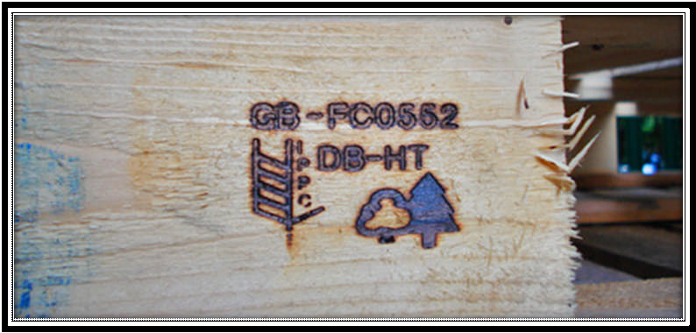
Palet üzerinde EPAL damgası

Slide 38
EPAL paletin özellikleri aşağıda belirtilmektedir:
Paletin uzun kenarındaki sol takozun üzerinde, ilk üreten ülkenin demir yolu işletmesinin (Europalet üretim lisansını veren demir yolu kuruluşunun) sembolü bulunur.
Sağ takozun üzerinde, paletin geri dönüşüm ve tamir edilebilirliğinin garantisi olan “EUR” damgası bulunur.
Orta takozun üzerinde, Avrupa Palet Birliğinin Sembolü (EPAL), üretildiği ülkenin kodu, üretici firmanın kodu, üretim tarihi (yıl/ay) bulunur.

Slide 39
EPAL paletin özellikleri aşağıda belirtilmektedir:
Avrupa Birliği (AB) ülkeleri maliyet, çevre koruması vb. unsurları dikkate alarak aynı paletleri defalarca kullanmak üzere Avrupa Palet Havuzu’nu oluşturmuşlardır. Kullanılan paletler ikinci el fiyatında palet havuzuna satılmakta, burada tamir edilmekte ve bakımları yapıldıktan sonra da ihtiyacı olanlara tekrar satılmaktadır. Türkiye, Avrupa Palet Havuzu’na üye değildir.
EPAL Europalet sisteminin ülkemizde de yerleşmesi için T.C. Devlet Demir Yolları (TCDD), İhracatçı Birlikleri, Türk Standartları Enstitüsü (TSE) vb. kuruluşların çalışmaları devam etmektedir. Bazı palet üreticisi işletmeler, EPAL ile temasa geçerek Europalet ve EPAL damgasını kullanma yetkisini almıştır. Ancak paletlere bu damgayı vurmanın karşılığında da bir ücret ödemektedir. Europalet sisteminin ülkemizde uygulanmaması, gelişmiş ülkeler karşısında uğranılan prestij ve imaj kaybının yanı sıra maliyeti daha yüksek olan standart dışı paletlerin kullanılması, ülke ekonomisinde önemli kayıplara yol açmaktadır.

Slide 40
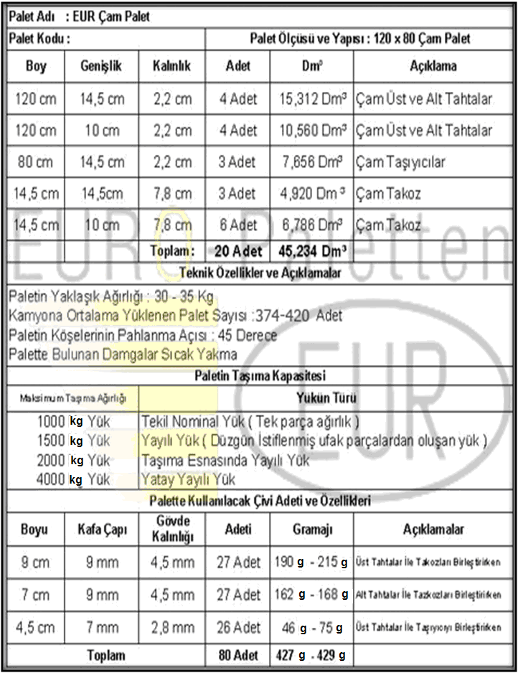
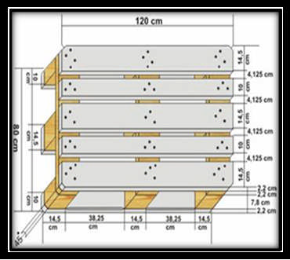
EUR çam palet ve özellikleri

Slide 41
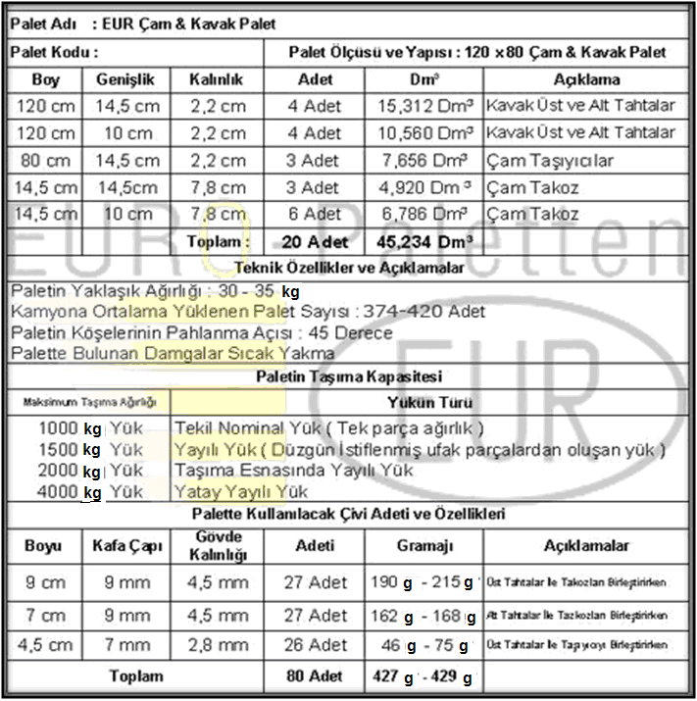
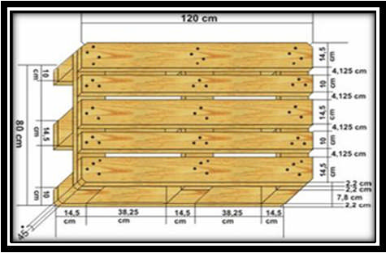
EUR çam-kavak palet ve özellikleri

Slide 42
EPAL paletin özellikleri aşağıda belirtilmektedir:
UIC 435-2 normuna uygun olarak üretilmesi gereken Europalet, dayanıklılığı nedeniyle uzun yıllar kullanılabilen ve yıprandığında da tamir edilebilen bir malzemeden yapılmış taşıma materyalidir. Maliyetleri azaltması ve doğa dostu bir ürün olması nedeniyle de giderek daha fazla tercih edilmektedir.

Slide 43
1.3.2. Standartlara Uymayan Paletlerde Karşılaşılan Problemler
Düşük kaliteli ve standartların altında imal edilen paletlerin kullanılması, sanayideki otomasyon sistemlerinde ortaya çıkan problemlerin önemli bir kısmını teşkil etmektedir.
Yapılan bir çalışma göstermiştir ki ürün zedelenmesi, transport maliyetinin ve süresinin artması vb. arızaların sanayiye yıllık maliyeti 2 milyar dolar civarındadır.

Slide 44
1.3.2. Standartlara Uymayan Paletlerde Karşılaşılan Problemler
Sistem arızalarına sebep olan palet hataları
· Kırık veya eksik tahtalar
· Katlanma ve çarpılma
· Hatalı çakılmış veya ucu dışarı taşan çiviler
· Düşük kaliteli veya çürük malzeme
· Boyut sapmaları

Slide 45
1.3.2. Standartlara Uymayan Paletlerde Karşılaşılan Problemler
Günümüzün palet standartlarını sağlayabilmek için palet üretim yöntemlerinde, kayda değer ölçüde değişiklikler yapılmaktadır. Otomasyon sistemlerinde kuru ahşap paletler kullanılmalıdır. Kuru ahşap paletlerde katlanma tehlikesi yoktur. Ayrıca bu paletlerde çok daha geniş taşıma alanı mevcuttur. Fakat bu şartların sağlanabilmesi, kaliteli çivi kullanımı ve özenli bir montaj imkânı gerektirmektedir.
İdeal bir palet değiş tokuşunda nakliyesi yapılan mal, paletlenmiş olarak satıcıdan alıcıya gönderilir. Alıcı, satıcıya mallarla beraber gelen paletlerin kalitesinde gelen palet sayısında palet gönderir.
Kooperasyon bozukluğu ve/veya firmaların sorumsuzlukları sonucunda bu değiş tokuş olayında sorunlar yaşanabilir.
Paletlenmiş malı satan satıcının, kendisine aynı kalitede palet gönderilmesi konusunda hiçbir sigortası yoktur.
Bu hoş olmayan durumu yok etmek ve paletlerin yarattığı masrafları düşürmek için sabit fiyatlı kiralık palet kullanımı gerçekleştirilmektedir. Üretici firma, mallarını paletlemede kullandığı paletleri kiraladığı aracı firmaya, paletlerin kirasını öder ve malını sattığı alıcı firmaya, malın fiyatına paletlerin depozitosunu da ekleyerek bir fiyat verir. Alıcı firma, malı aldıktan sonra elindeki paletleri aracı firmaya iade ederek paletlerin depozitosunu alır. Aracı firma da geri aldığı paletlerini tekrar kullanıma hazırlar.

Slide 46
1.3.3. ISPM15
ISPM15, "International Standards for Phytosanitary Measures" harflerinin kısaltması olup herhangi bir ahşap ambalajda hiçbir zararlının ya da larvasının bulunmadığından emin olunabilmesi için IPPC (Uluslararası Bitki Koruma Konvansiyonu) tarafından belirlenen bir standarttır.

Slide 47
ISPM15 için uygun olan iki metot;
· Isıl işlem: Ahşabın iç ısısının minimum 56°C’ye yükseltilerek en az 30 dakika bekletilmesidir. Sıcaklık ve süre ile ilgili olarak belirtilen şartlar yerine getirildiği takdirde ısıl işlemin gerçekleştirilmesinde fırınlama, kimyasal basınç emdirme (emprenye) veya diğer işlemler uygulanabilir.
· Fümigasyon: Ahşap, atmosfer basıncı altında aşağıdaki oranlarda metil bromide ile fümige edilmelidir.
Sıcaklık | Doz Miktarı | Minimum konsantrasyon (g/m3)
 |  | 0,5 saat | 2 saat | 4 saat | 16 saat
21ºC veya üzeri | 48 | 36 | 24 | 17 | 14
16ºC veya üzeri | 56 | 42 | 28 | 20 | 17
11ºC veya üzeri | 64 | 48 | 32 | 22 | 19
Karşılaştırma tablosu

Slide 48
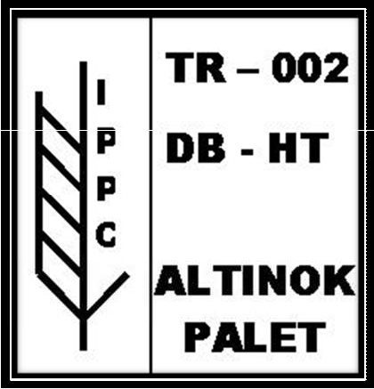
Her iki metot da ayrı ayrı ya da birlikte kullanılabilir. Maliyet hangisinin uygulanacağı seçiminde kriteri belirleyen etkendir. Her ahşap ambalaj tedarikçisi ve bunu kullananlar, ahşabın tamamen garantili ve ISPM15'e uygun olduğunu kanıtlamak zorundadır. Uygun olmayan ahşap ambalaj kullanılmış ürünler, gönderilen üye ülkeler tarafından geri çevrilecektir.
Isıl işlem uygulaması

Slide 49
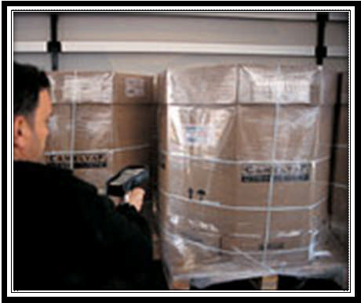
1.3.4. Paletli Taşımacılığın Avantajları
Tedarik zincirinin başlangıcından sonuna kadar tüm aşamalarında kullanılan paletler, bu sürecin etkin bir şekilde işlemesini sağlamaktadır. Paletleme sayesinde mallar, daha etkin taşınmakta ve muhafaza edilmekte, sabitlenmeleri nedeniyle de dayanıklılıkları artmakta ve hasara uğrama olasılıkları azalmaktadır. Yurt içi ve yurt dışına satılan malların nakli esnasında zarar görmemesi için yapılan ambalajlarda, keresteden imal edilen paletler kullanılır. Palet, paketlerin alt ve üstüne konularak çelik veya plastik şeritlerle kuşatılır ve üzerine genellikle naylon türü malzemeler geçirilir.
Yükün paletlenmesi

Slide 50
Paletli taşımacılığın başlıca avantajları aşağıda belirtilmektedir:
Paletli taşımacılık sayesinde TIR’da büyük parçalarda 2 kat, küçük parçalarda 3 kat mal taşınabilmektedir. Paletli taşımacılık kullanılmadığı takdirde malların zarar görmemesi için üst üste konulamaması nedeniyle mal sevkiyatları çok sayıda TIR ile gerçekleştirilmek zorunda kalınacaktır. Paletli taşımacılıkta ise yükler paletlere paylaştırılabilmekte ve paletler de üst üste konulabilmektedir. Böylece malların nakliyatı için gerekli TIR sayısı da azalmaktadır.
Palet kullanılmadan yapılan taşımacılıkta, malların kaybolmadan ve dağılmadan sevk edilebilmesi için çok iyi bir şekilde ambalajlanması gerekmektedir. Paletli taşımacılık ise bu amaçlı ambalaj maliyetlerini büyük ölçüde ortadan kaldırmaktadır.
Paletli taşımacılık sayesinde, malların hasara uğrama ve kaybolma riskleri de büyük ölçüde azalmaktadır. Böylece firmalar, taşıma esnasında ortaya çıkabilecek maddi kayıplardan da kurtulmuş olmaktadır.
Paletler, işletme içi/dışı taşımacılıkta kullanılmasının yanı sıra işletme içi depolamada da kullanılmaktadır. Böylece mallar depolarda bir düzen içinde muhafaza edilebilmekte ve işletme içi malzeme tedariki daha kolay ve hızlı bir şekilde gerçekleştirilebilmektedir. Malların paletlerle depolanması, fabrika içindeki boş alanların da kullanılmasını sağlamak suretiyle depolama maliyetlerini azaltmaktadır. Paletler fabrika içindeki imalat sürecinde, malzeme sevkiyatında ve imalat içi geçici stok yapılmasında da önemli bir işleve sahiptir.

Slide 51
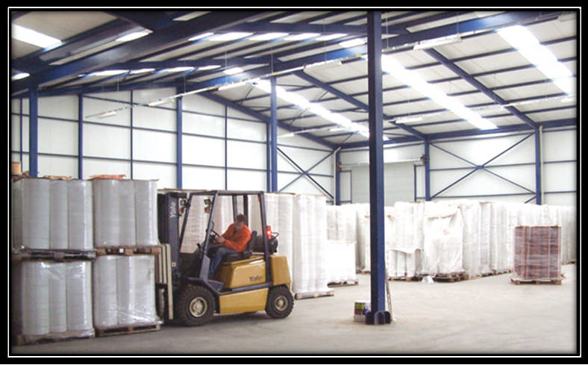
Paletlerin depo içi istiflemede kullanılması

Slide 52
Paletli taşımacılığın başlıca avantajları aşağıda belirtilmektedir:
Paletli taşımacılık, firmalar için önemli finansal tasarruf sağlamaktadır. Ayrıca malların nakliye sırasında daha az hasara uğraması sayesinde kaliteli mal tedarikini de beraberinde getirmektedir.
Paletli taşımacılık, malların nakliyesi için yapılan ambalajlamayı ortadan kaldırarak kaynak tasarrufu sağlamakta ve böylece çevreye verilen zararları da azaltmaktadır.
Yenilenebilir ham maddelerden imal edilen ahşap paletler çok sayıda kullanılabilme, onarılabilme ve işlenip yeniden kullanılır hâle getirilebilme özelliklerine sahiptir.
Sabitlik, dayanıklılık, fonksiyonellik, emniyet ve maliyet tasarrufu sağlama, temizlik ve bakım işlemlerinin basitliği, maliyetinin düşüklüğü, müşterinin istekleri doğrultusunda değişik modellerin kolaylıkla üretilebilmesi malzeme taşımacılığında ahşap paletleri bu alanda ön plana çıkarmaktadır.

Slide 53
1.3.6. Paletli Taşımacılığın Dezavantajları
Paletli taşımacılığın yukarıda sayılan avantajlarının yanında birtakım dezavantajları da bulunmaktadır:
Taşımacılıkta kullanılacak paletler, firmalar için ek bir maliyet unsurudur.
Paletli taşımacılıkta TIR sayısında tasarruf sağlanırken paletlerin üretici firmaya geri gönderilmesinde karşılıklı bir mal alışverişi olmadığı taktirde, ekstra TIR maliyeti ortaya çıkacaktır.
Boş paletlerin depolanması, işletme içinde ek alan gerektirmekte ve işçilik maliyetlerini de artırmaktadır.
Paletlerin belli aralıklarla onarılması ve temizlenmesinin gerekliliği, işçilik ve maliyet anlamına gelmektedir.

Slide 54
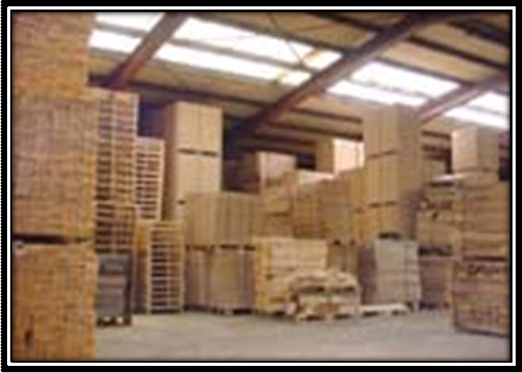
Boş paletlerin işletme içinde depolanması

Slide 55
2. KONTEYNER TANIMI ÇEŞİTLERİ VE KONTEYNER YÜKLEME
Konteynerler, özellikle ithalat ve ihracat taşımalarında kullanımı en yaygın olan taşıma kaplarıdır. Bu faaliyette konteynerler her yönü ile ele alınıp incelenmiştir.

Slide 56
2.1. Tanımı Sağladığı Yararlar ve Temel Yapısı - 2.1.1. Tanımı
Konteyner bir taşıma gerecidir. İngilizce “container” (muhafaza etme) kelimesinden türemiştir. Türkçe karşılığı olarak “kapsak, yüklük” kelimeleri yerleştirilmek istenmişse de bütün dillere girdiği gibi ülkemizde de konteyner adı yadırganmamış ve yerleşmiştir. Fiziki yapısı itibari ile büyükçe ve sağlam bir sandık görünümündedir.
Yüklerin daha büyük birim miktarlarda taşınmasını sağlayan, standart boyutlu, prizmatik ve tamamen kapalı, yükleri içinde bulunduran, bir nakil vasıtasından diğerine aktarılabilen ve bu vasıtalardan kolayca ayrılabilen, yüklenmiş durumuyla “birim yük” vasfına sahip, büyüklük ve teçhizat bakımından mekanik yüklemeye elverişli, tekrar kullanılabilir taşıma kaplarıdır.

Slide 57
Konteyner, ISO’da aşağıdaki şekilde tanımlanmaktadır;
Tekrar tekrar kullanabilmek için devamlılık özelliğine sahip ve bu sağlamlıkta olan,
Yüklerin açılıp kapanmadan bir veya birkaç vasıtada taşınmasını kolaylaştıracak tarzda inşa edilmiş,
Özellikle bir vasıtadan diğerine bindirme sırasında kolaylıkla elden geçirilmesini sağlayan,
Farklı birçok malın tek bir yükleme ve taşıma ünitesi hâline getirmesine yardım eden,
Taşıma ünitesi olarak indirme ve bindirme işlemlerini olanaklı hâle getiren,
Taşıma aracına bağlı olmaksızın bir araçtan diğerine teknik araçlar yardımıyla aktarılabilen,
Taşımanın seri olması için uluslararası standart ölçülerde olan
Dayanıklı ve uzun ömürlü,
Kolay doldurulup boşaltılacak şekilde yapılan taşıma kaplarıdır.

Slide 58
Konteyner, Türk Mevzuatında ise aşağıdaki şekilde tanımlanmaktadır;
1972 tarihli, Konteynerlerle İlgili Gümrük Sözleşmesi’nin 4 numaralı ekinde yer alan teknik şartlara uygun şekilde imal edilmiş, yine bu sözleşmenin 5 numaralı ekinde gösterilen yöntemlerden birine göre onaylanmış, iç hacmi en az bir metreküp olan ve taşıma işlerinde kullanılan büyük sandık, müteharrik sarnıç veya benzerleri ile,
İçine eşya koymak için kompartıman oluşturacak şekilde tamamen veya kısmen kapatılmış,
Sürekli kullanım özelliğine sahip ve buna uygun olarak defalarca kullanılacak kadar sağlam,
Taşıma türü veya vasıta değişimini gerektiren hâllerde, içindeki eşyanın boşaltılıp yüklenmesine yol açmayacak şekilde özel olarak imal edilmiş,
Özellikle bir taşımacılık türünden diğerine transfer hâllerinde, pratik kullanım özelliğine sahip biçimde yapılmış,
Kolayca doldurulup boşaltılabilecek şekilde imal edilmiş bir taşıma aracıdır.

Slide 59
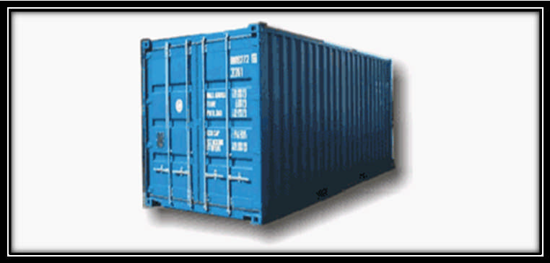
Üzerinde taşınması koşulu ile tipine uygun çıkarılıp takılabilir özellikte olan aksam, parça ve teçhizat konteyner kapsamında işlem görür. Bu aksam, parça ve teçhizatlar konteynerden ayrılabilir.

Slide 60
2.1.2. Konteyner Taşımacılığının Sağladığı Yararlar
Konteynerin yukarıda kısaca yapılan tariflerinden de anlaşılacağı gibi içine konulan eşyayı her türlü dış etkenlerden korur.
Çeşitli yükler aynı konteynerde taşınabilir.
İçindeki eşyaların güvenli bir şekilde elleçlenebilmesi ve taşınabilmesini sağlar.
Birçok eşya bir kerede elleçlenebilir.
Taşıma kolaylığı sağlar.
Taşıma ücretlerinde tasarruf sağlar.
Bir çok kere kullanılabilir olması gibi önemli kolaylık ve avantajlar sağlar.
Yükleme ve boşaltma zamanını kısaltır.
Konteynerler düzenli bir şekilde istiflenebildiği ve açıkta depolandığı için depolamadan tasarruf sağlar.
Yükleme, aktarma, boşaltma hasarlarını azaltır.

Slide 61
2.1.2. Konteyner Taşımacılığının Sağladığı Yararlar
İyi bir koruyucu olması nedeniyle sigortadan tasarruf sağlar.
Emtianın yangın ve su hasarlarından daha az etkilenmesini sağlar.
Kolaylıkla stok yapılabilen mallar daha hafif bir paketleme malzemesiyle paketleneceği ve daha az bir ağırlığa sahip olacağı için taşıma maliyetleri, malın ambalajında yapılan bu tasarruf nedeniyle azalır.
Taşıma sırasında meydana gelebilecek sarsıntı, çarpma ve hava şartlarına karşı yüklerin korunmasını sağlar.
Taşıma sürelerinde önemli oranda kısalma sağlar.
Yüklerin hırsızlık olaylarına karşı daha güvenli taşınmasını sağlar.
Yüklerin birim taşıma masraflarında % 50’ye yakın tasarruf elde edilmesini sağlar.
Hava geçirmediği için mal zayiatı minimum düzeydedir.
Tehlikeli eşyaları taşıyabilecek ve saklayabilecek biçimde tasarlanmıştır.
Kapatılabilir ve kilitlenebilir.

Slide 62
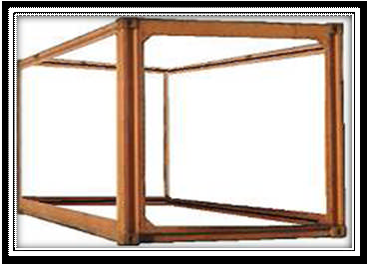
2.1.3. Konteynerin Temel Yapısı
Konteynerin temel yapısı, dört köşesinde bulunan direkler ile bunları alt ve üst tarafından birleştiren kenarlardan (çerçeve) ve bunu tamamlayan duvarlardan oluşmaktadır.

Slide 63
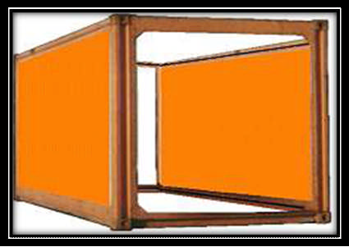
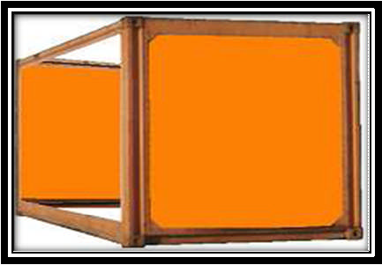
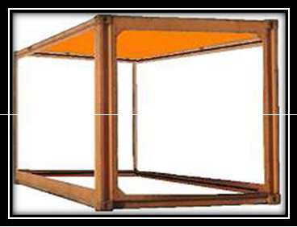
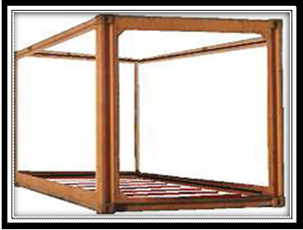
1
2
Yan duvarlar
Ön ve arka duvar

Slide 64
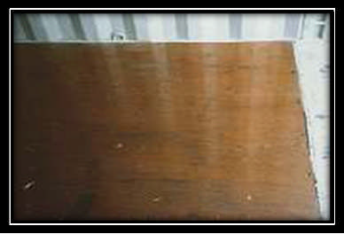
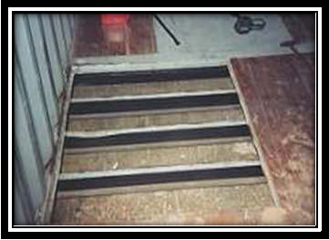
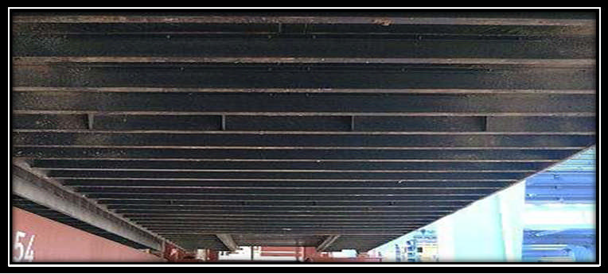
Tavan
Taban
Konteyner taban döşemesi ve profili

Slide 65
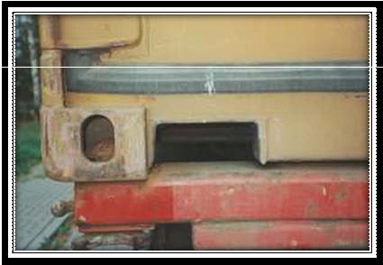
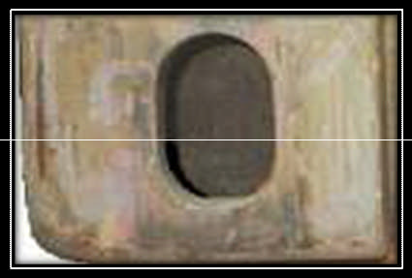
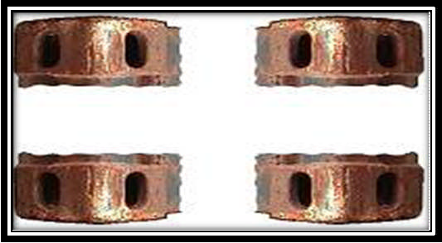
Konteynerin elleçlenmesi esnasında ağırlığı, bu temel yapı çekmektedir. Köşelerin alt ve üst taraflarında, elleçlemede ve konteynerleri birbirine bağlamada kullanılan kilit yuvaları mevcuttur. Örnek resimler aşağıda verilmiştir. Konteynerlerin yan duvarları ile tavanın dayanıklılığını arttırmak için oluklu sac levhalar kullanılmaktadır.
Konteyner kilit (twist lock) yuvaları

Slide 66
2.2. Konteyner Çeşitleri
Konteynerler değişik yüklerin taşınmasında kullanılır. Bazıları parça yüklerin bazıları dökme yüklerin bazıları da soğutulmuş yüklerin taşınmasına uygun şekle sokulmuştur.
Uluslararası konteyner taşımacılığı, kapıdan kapıya taşımacılıkta tam bir avantaj sağlamaktadır. Konteyner taşımacılığı, dağıtım maliyetlerinin aşağı çekilmesine olanak sağlayan, rasyonel ve hızlı taşımayı mümkün kılmaktadır.
Parça malların gruplanarak büyümesindeki son nokta olan konteynerler, forkliftler aracılığıyla paletlerin yüklendiği metal veya plastik taşıma birimleridir.
Konteyner seçimi, taşıma ve depolama sistemlerinin bir kombinasyonudur. Bu seçimdeki en önemli tercih nedeni malın; kaba taşıma, nem, sıcaklık değişimi gibi çevresel etkilerden korunmasını sağlamasıdır. Ayrıca konteynerin taşınabilmesi, depolanabilmesi, malların yükleme/boşaltma işlemleri de seçimde etkilidir.

Slide 67
2.2. Konteyner Çeşitleri
Bu görevleri sağlayan birçok varyasyon türetilebilir. Bunlardan biri de modüler konteynerlerdir. Ufak parçaları organize etmede çok kullanışlı olan modüler konteynerler, genelde raflıdır. Tel ve dalgalı metal konteynerler, yüksek istiflenme kapasitesine sahiptir. Katlanabilir konteynerler ise boşken kolay taşınabildiği için geri dönüşte dolu olma zorunluluğu da kısmen ortadan kalkar.
Konteyner kullanımının sağlamış olduğu yararların anlaşılması ile tüm dünyada konteyner taşıması (kullanımı), hızlı bir gelişme göstermiştir. Artan yük trafiği ve çeşitliliğine paralel olarak her türlü yüke uygun konteyner taleplerini karşılamak üzere birçok tipte konteyner yapılmıştır. Bugün hemen hemen her türlü yükü taşımaya elverişli konteyner tipi mevcuttur.
Konteyner çeşitleri başlıca iki açıdan ele alınmaktadır. Yapımlarında kullanılan malzemeye ve konteynerlerin kullanım şekillerine göre çeşitlere ayrılmıştır. Daha çok üzerinde durulması gereken çeşitlilik, kullanım alanlarına göre olanıdır.

Slide 68
2.2.1. Kullanılan Malzemeye Göre Konteyner Çeşitleri
Konteynerler çelik sac, alüminyum ve kontrplak gibi çeşitli malzemelerden yapılmış olabilir. Aşağıda tek tek ele alınarak incelenmiştir.

Slide 69
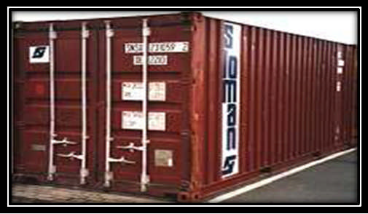
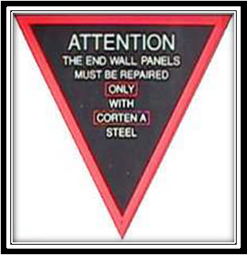
2.2.1.1. Çelik Sacdan Yapılan Konteynerler
Malzeme maliyeti nedeniyle ekonomik olması ve onarımının kolay olması önemli ölçüde avantaj; dara ağırlığının yüksek olması, kolay korozyona uğraması ve yüzeylerindeki oluklar nedeniyle temizlenmesinin zor olması dezavantaj olarak görülmektedir. Dünyada en çok bu tür konteynerler (% 85) kullanılmaktadır. Sac duvar örnekleri aşağıda verilmiştir.
Çelik-sac konteyner
Çelik-sac konteyner ve bilgi etiketleri

Slide 70
Konteyner duvarında kullanılan oluklu sac örnekleri

Slide 71
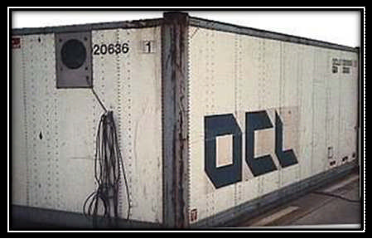
2.2.1.2. Alüminyumdan Yapılan Konteynerler
Düşük dara ağırlığı avantaj olarak kabul edilirken yüksek malzeme maliyetleri, kolay deforme olması, darbelerden çok çabuk etkilenmesi (çökme gibi) kullanımını dezavantajlı kılmaktadır.
Alüminyum konteyner
Alüminyum konteyner duvar örnekleri

Slide 72
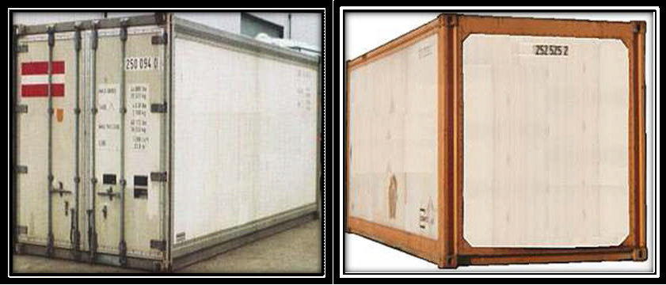
2.2.1.3. Kontrplak konteynerler
Duvar kısımları, fiber glas ve plastik materyal ile güçlendirilmiş kontrplaktan yapılmış olduğundan bu adı almaktadır. Pürüzsüz yüzeyinden dolayı kolay temizlenebilmesi, kolay onarımı ve darbelere görece dayanıklı olması, orta düzeyde bir maliyet ve aynı şekilde orta dara ağırlığı tipik özellikleridir.
Kontraplak konteynerler

Slide 73
2.2.2. Kullanım Şekillerine Göre Konteyner Çeşitleri
Parça (kuru) yük konteynerleri
Dökme yük (bulk) konteynerleri
İzole (insulated) konteynerler
Özel amaçlı konteynerler

Slide 74
2.2.2.1. Parça (Kuru) Yük Konteynerleri
Kuru yük taşımaya elverişli konteynerlerdir. İngilizce’de “Dry Container” olarak adlandırılmaktadır. Genel olarak bu tip konteynerlerin bir kapısı olup dört tarafı kapalıdır. Ancak bazılarının hem üstü hem de yanları açıktır.

Slide 75
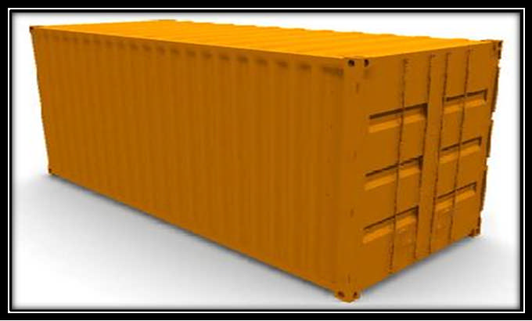
Kuru yük konteynerlerinin gruplandırılması
·Dar yüzeyinden kapısı olanlar (Kapı 270 derece açılabilir.)
·Geniş yüzeyinden kapısı olanlar
·Üstü açık konteynerler (open top)
·Yüksek hacimli konteynerler (high cube)
·Yanları açık olanlar (open side)
·Düz (flat) konteynerler
Kuru yük konteyneri

Slide 76
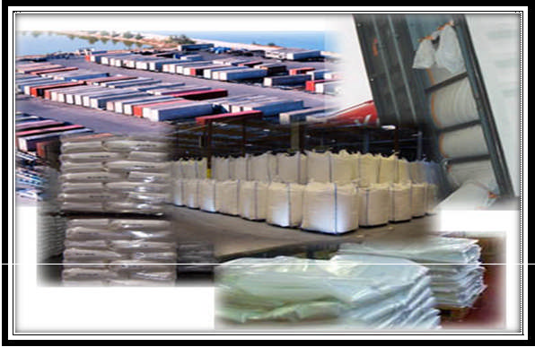
2.2.2.2. Dökme Yük Konteynerleri (Bulk Container)
Adından da anlaşılacağı gibi buğday, arpa, yağlı tohumlar gibi dökme yük olabilecek taneli ürünlerin taşınmasında kullanılmaktadır. Sıvı dökme yükler için bu konteynerler tank şeklindedir. Kuru yükler için olanlar, parça yük konteyneri gibidir.
Bu tür konteynerlerin doldurulmadan önce içinin temizlenerek naylon ile kaplanması, ürünlerin sağlıklı ve güvenli bir şekilde taşınabilmesi için uygun olacaktır.
Dökme yük konteynerleri

Slide 77
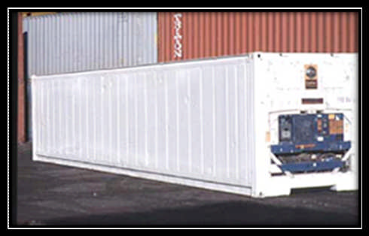
2.2.2.3. İzole (İnsulated-Reefer) Konteynerler
Soğutulmuş ya da dondurulmuş yüklerin taşınması için kullanılmaktadır. Yalıtımlı olan bu konteynerler sefer esnasında kamyon, tren veya gemiden alınan enerji sayesinde soğutma işlevlerini gerçekleştirmektedir.
Yalıtım yüzünden bu konteynerlerin iç hacimleri, diğer konteynerlere göre yaklaşık %10 daha azdır. Konteynerler, yalıtımlarına bağlı olarak içindeki malzemeyi mümkün olduğunca uzun süre koruyabilecek durumda olabilir.
İzole konteyner

Slide 78
2.2.2.4. Özel Amaçlı Konteynerler
Belli ve özel bir amaç için hazırlanmış konteynerlerdir (örneğin, hayvan konteyneri). Konteynerler genel olarak 20 feet ve 40 feet olmak üzere iki ayrı ebat olarak kullanılmaktadır. Bu konteynerlerin boyutlarına göre özellikleri şunlardır:

Slide 79
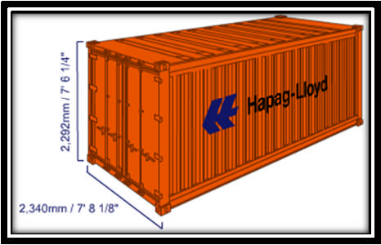
20 feet standart konteyner
Hemen hemen bütün genel kargoların taşınmasında yaygın olarak kullanılmaktadır. Genel yükler için dizayn edilmiştir. Kuru yükler için kullanılabilir. İçerisine monte edilebilecek flexitank aparatı ile sıvı yükler de taşınabilir. Konteynerin içine sığabilecek ve kapısından girebilecek tüm yükler için uygundur.
20 feet standart konteyner

Slide 80
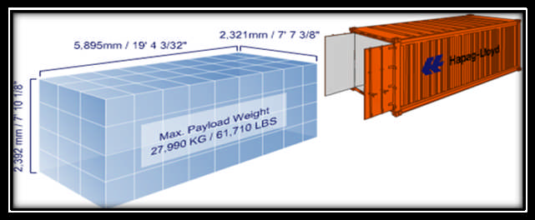
İç boyutları | Kapı boyutları (m) | Yükleme hacmi (m3)
Uzunluk: 5,90 | Genişlik: 2,34 | 33
Genişlik: 2,35 | Yükseklik: 2,27 | Yükleme Kapasitesi (Darasız kg)
Yükseklik: 2,38 | - | 17.500
20 feet standart konteyner iç görünüş

Slide 81
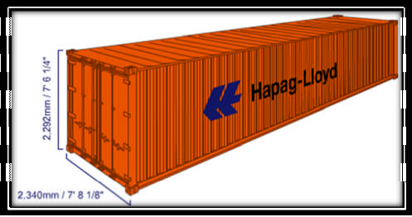
40 feet standart konteyner
Hemen hemen bütün kuru yük taşımacılığında yaygın olarak kullanılan konteyner tipidir. Standart konteynerin kapısı, dar kenar üzerinden açılmaktadır. Özellikle yüklemelerde kapı boyutları dikkate alınmalıdır. Sevkiyat sırasında düşme, sürtünme ve çarpma olmaması için istifleme düzenine önem verilmesi gerekir. Tam dolmamış konteynerlerde, yükün kayması ve birbirine çarpmasının önlenmesi için gerektiğinde hava yastıkları kullanılmaktadır. Havaleli fakat havalesine oranla ağırlığı az olan taşımalarda kullanılır (beyaz eşya, tütün, tekstil, gıda vb.). Uygunsuz taşıma yapılmaması açısından, forklift cepleri yoktur.
40 feet standart konteyner

Slide 82
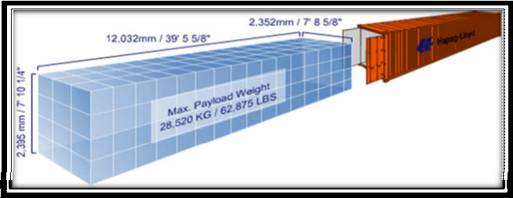
İç boyutları | Kapı boyutları (m) | Yükleme hacmi (m3)
Uzunluk: 12,02 | Genişlik: 2,34 | 67,5
Genişlik: 2,35 | Yükseklik: 2,28 | Yükleme Kapasitesi (Darasız kg)
Yükseklik: 2,38 | - | 20.000
40 feet standart konteyner iç görünüş

Slide 83
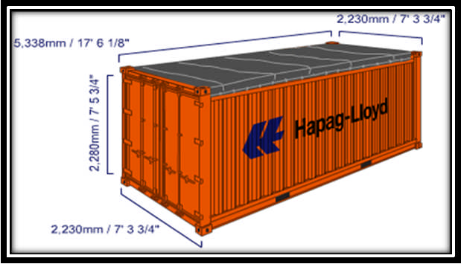
20 feet üstü açık (open top) konteyner
Vinçlerle ve diğer uygun yükleme araçlarıyla üstten yapılan yüklemelere elverişlidir. Konteynerin üzeri açıktır ve bir branda ile kapatılır. Yüklerin korunması için konteynerin üzeri brandalarla kaplıdır ve yan panellere asılı tutulan tahtalarla desteklenmektedir.
20 feet üstü açık (open top) konteyner

Slide 84
İç boyutları | Kapı boyutları (m) | Yükleme hacmi (m3)
Uzunluk: 5,09 | Genişlik: 2,34 | 32,3
Genişlik: 2,34 | Yükseklik: 2,27 | Yükleme Kapasitesi (Darasız kg)
Yükseklik: 2,32 | - | 17.500
20 feet üstü açık (open top) konteyner iç görünüş

Slide 85
40 feet üstü açık (open top) konteyner
Vinçlerle ve kalın halatlarla yukarıdan yapılan yüklemelerde kullanılır. Yüklerin korunması için konteynerin üzeri brandalarla (trapoulin) kaplıdır ve yan panellere asılı tutulan tahtalarla desteklenmektedir. Mermer, makine, makine aksamı, araç taşımalarında, kapıdan yükün giremediği ve çoğunlukla yükün konteyner yüksekliğinden fazla olduğu durumlarda tercih edilen bir ekipmandır.
40 feet üstü açık (open top) konteyner

Slide 86
İç boyutları | Kapı boyutları (m) | Yükleme hacmi (m3)
Uzunluk: 12,02 | Genişlik: 2,34 | -
Genişlik: 2,35 | Yükseklik: 2,27 | Yükleme Kapasitesi (Darasız kg)
Yükseklik: 2,34 | - | 20.000
40 feet üstü açık (open top) konteyner iç görünüş

Slide 87
20 feet düz (flat) konteyner
Özellikle ağır ve geniş yüklerin taşımacılığında kullanılır. Konteynerin zemin yapısının sağlamlığı, yükleme ve istiflemelerin sağlıklı yapılmasını sağlamaktadır. Standart ve open-top konteynerlere sığmayan yüklerin (üstten ve yandan) taşınmasında kullanılır. Çoğunlukla jeneratör ve araç taşımaları için uygundur.
20 feet düz (flat) konteyner

Slide 88
İç boyutları | Kapı boyutları (m) | Yükleme hacmi (m3)
Uzunluk: 5,09 | - | 33
Genişlik: 2,43 | - | Yükleme Kapasitesi (Darasız kg)
Yükseklik: 2,23 | - | 17.500
20 feet düz (flat) konteyner yüklü görünüm

Slide 89
40 feet düz (flat) konteyner
Özellikle çok ağır ve geniş yüklerin taşımacılığında kullanılır. Daha fazla yüklemelerin yapılabilmesi, talebe göre değişebilmektedir. Zemin yapısının sağlamlığı, istiflemelerin kolay yapılmasına ve yüklerin daha iyi şartlarda muhafaza edilmesine olanak sağlar.
40 feet düz (flat) konteyner

Slide 90
İç boyutları | Kapı boyutları (m) | Yükleme hacmi (m3)
Uzunluk: 12,08 | - | 33
Genişlik: 2,13 | - | Yükleme Kapasitesi (Darasız kg)
Yükseklik: 2,04 | - | 20.000
40 feet düz (flat) konteyner yüklü görünüm

Slide 91
20 feet izole (ınsulated) konteyner
Sabit sıcaklık gerektiren yüklerin taşımacılığında kullanılır. Sıcaklık ayarları, gemi çalışanları ya da önceden ayarlanmış aygıtlar sayesinde denetlenmektedir.
Konteyner içinde uygun sıcaklıkta dağılan hava, yan duvarlarda bulunan 2 hava boşluğu sayesinde dışarı çıkarak hava sirkülasyonu sağlanmış olur. 20 feet konteynerlerin içindeki optimum sıcaklık 12 0C ile -25 0C arasında olmaktadır.
20 feet izole (ınsulated) konteyner

Slide 92
İç boyutları | Kapı boyutları (m) | Yükleme hacmi (m3)
Uzunluk: 5,90 | Genişlik: 2,34 | 26,4
Genişlik: 2,35 | Yükseklik: 2,28 | Yükleme Kapasitesi (Darasız kg)
Yükseklik: 2,32 | - | 17.500
20 feet izole (ınsulated) konteyner iç görünüş

Slide 93
40 feet izole (ınsulated) konteyner
Özellikle sabit bir sıcaklıkta taşınması gereken yüklerin taşımacılığında kullanılır. Konteynerin yan panelleri “sandwich” adı verilen yalıtım sistemiyle izole edilmiştir. Bu sistemle panellerin arasına yerleştirilen köpükler, içerideki sıcaklık ayarlarını muhafaza etmektedir. Konteyner üzerinde, hava dolaşımının sağlanabilmesi için iki tane hava boşluğu yer almaktadır. Bu boşluklardan altta olanı dışarıdan içeriye, üstte olanı ise içeriden dışarıya hava dolaşımını gerçekleştirmektedir.
Konteyner içindeki sıcaklık ayarlanabilir olup 13 0C ile -22 0C arasında değiştirilebilmektedir.
40 feet izole (ınsulated) konteyner

Slide 94
İç boyutları | Kapı boyutları (m) | Yükleme hacmi (m3)
Uzunluk: 5,90 | Genişlik: 2,34 | 26,4
Genişlik: 2,35 | Yükseklik: 2,28 | Yükleme Kapasitesi (Darasız kg)
Yükseklik: 2,32 | - | 17.500
40 feet izole (ınsulated) konteyner iç görünüş

Slide 95
Soğutmalı (reefer) konteynerler, elektrikli ısıtma ve soğutma sistemine sahiptir. Elektrik ihtiyacını geminin güç ünitesinden, liman donanımından, nakliye aracının güç kaynağından ya da “clip-on” dizel jeneratörden sağlar. Gelişmiş teknolojiler kullanılarak bu konteynerler, donma derecesinin altında ya da üstünde sabit ısı sağlayabilir.
0 derece F= (Donmuş)
0 derece C= (Serin)
Soğutma sisteminde kullanılan iki farklı derece vardır. Bunlar “celcius” (centigrade) ve “fahrenheit”tır. Bu iki derecenin karıştırılması pek çok şikayete sebep olabilir.
0C = 32F = Serin gıdalar
0F = -18C = Donmuş gıdalar

Slide 96
Soğutmalı konteyner taşımacılığında karşılaşılabilecek diğer sorunlar şunlar olabilir:
Konşimento ve manifesto derecelerinde uyumsuzluk
C ve F derecelerinin karıştırılması
Hatalı mal cinsi tanımı (donmuş veya serin)
Transit süresinin malın raf ömründen uzun olması
Ön taşıma/son taşıma sırasında reefer konteyner servisinin olmaması
Soğutmalı konteynerin yüklenmesi ve taşınması

Slide 97
20 feet dökme yük (bulk) konteyner
Özellikle kuru dökme yük taşımacılığında kullanılır. Her bir konteynerin üzerinde üç kapağı vardır ve yükleme boşaltma işlemleri, bu kapaklar üzerinden yapılmaktadır. Kapaklar arası mesafe 1,83 cm’dir. Yükleme ve boşaltmanın sağlıklı bir biçimde yapılabilmesi için hortumlara ihtiyaç vardır.
20 feet dökme yük (bulk) konteyner
20 feet dökme yük (bulk) konteyner iç görünüm

Slide 98
20 feet tank konteyner
Tank konteynerlerinin kullanımı bir takım standartlara bağlıdır. Tankın silindirik şekli, çelik muhafaza ile gemiye ya da taşıma aracına yüklenebilecek hâle getirilmiştir.
20 feet tank konteyner

Slide 99
Genellikle tek tip sıvı ve gaz ürünlerin taşımacılığı gerçekleştirilmektedir (toksik kimyasallar, meyve suyu, zeytinyağı, kimyasal maddeler). Farklı ürünlerin taşınması için tankların iç kısmı iki bölüme ayrılmıştır. Taşıma sırasında bir tehlikeyle karşılaşmamak için tanklar tamamıyla dolu olmamalı, yük miktarı kapasitelerinin % 80’ini aşmamalıdır.
Tehlikeli maddelerin taşınmasında konteyner üzerinde gaz oluşturacak hiçbir hava boşluğu ya da açıklık olmamalıdır. Tankların temizliği, bu konuda yeterli donanıma sahip terminallerde yapılmalıdır.
Tank konteynerin nakliyesi

Slide 100
40 feet hard top konteyner
Yan kapısından yükleme yapılması mümkün olmayan yüklerde üzeri açılarak vinç ile yukarıdan yükleme yapılabilir. Taşma yapan yüklerde kapak içine konularak da kullanılabilir.

Slide 101
20 feet platform
Nakliye aracına doğrudan (direkt) yüklenemeyecek; yanlardan, üstten ve ön/arkadan taşması olan yükler için kullanılır.

Slide 102
20 feet havalandırmalı (ventilated) konteyner
Havalandırılması gereken yüklerin taşınması için kullanılır. Taban ve tavan bölümünde bulunan havalandırma ızgaraları sayesinde fındık gibi yolculuk esnasında bozulabilecek gıdaların taşınmasında kullanılır.
Ventilated konteyner ve genel özellikleri

Slide 103
2.3. Konteyner Yükleme ve Kontrol
Konteyner yüklemesinde yükleme öncesi, yükleme sırası ve yükleme sonrasında yapılması gereken işlemler ile uyulması gereken bir takım kurallar vardır. Aşağıda bu konular ele alınarak incelenmiştir.

Slide 104
2.3.1. Konteyner Standartları
Konteynerler, standartlaştırılmış büyükçe muhafazalar olup yakın geçmişteki yıllarda taşıma tekniğinde büyük bir atılıma yol açmıştır. Belirli bir modül sistemine göre ölçülendirilen kutular standartlaştırılmıştır. Böylece çeşitli büyüklüklerdeki kutuların kombinasyonu mümkündür.
Konteynerlerin üst köşelerden kavrayıcılar yardımıyla taşınabilmesi için sekiz köşesinin ölçü ve konstrüktif yönden hatasız imal edilmesi gerekir. Standart konteynerler haricinde sıvı ve dökme mal taşımak için özel dizayn edilmiş konteynerler de mevcuttur.
Konteynerde en ve yükseklik sabit olup 8 kademdir (244 cm). Boy ise 10, 20, 30 ve 40 kadem olarak esasta 4 çeşittir. Bununla birlikte kullanımı az olmasına karşın 5 ve 7 kademlik konteynerler de vardır.

Slide 105
Konteynerlere ilişkin belli başlı kavramlar:
Dara (tare weight): Konteynerin boş yani yüksüz ağırlığıdır. TEU (20 feetlik konteyner), birimlik parça yük konteynerlerinde dara yapımında kullanılan malzemeye bağlı olarak 1700 kg ile 2200 kg arasında değişir. Dökme yük konteynerlerinde ise dara ağırlığı 2789 kg’a kadar çıkabilmektedir.

Slide 106
Safi yük (payload): Konteynere normal koşullarda konulabilen yük miktarıdır. Bu miktarın üst sınırı “azami yük” (maksimum payload) olarak bilinir. TEU (20 feetlik) konteynerlerde safi yük, konteynerin parça yük veya dökme yük konteyneri oluşuna göre değişir. Parça yük konteynerinde azami yük 18.120 kg iken dökme yük konteynerinde 17.530 kg olabilmektedir.
Konteyner ağırlığı (gross weight): Konteynerin içindeki yüküyle birlikte ağırlığıdır. Bunun azami yükle olan ağırlığı ise konteyner azami ağırlığı (maximum gross weight) olarak adlandırılır.
Konteyner hacmi (capacity): Konteynerin iç hacmi toplamıdır. Genellikle m3 olarak gösterilir. “Cuft” olarak da gösterilmektedir.

Slide 107
Konteyner ağzı (açıklığı) (door dimension): Yükleme ve boşaltmanın yapılacağı açıklığın (kapının) boyutlarıdır. Yüklüklerde yükün alınıp verilmesine elverişli en az bir açıklık bulundurulmak zorundadır. Konteynerin ön veya arka yüzünde açılan kapıların, konteynerin iç kesidine eşit genişliği olacaktır. Böylesi kapıların genişliği 228,6 cm, yüksekliği de 213,4 cm olacaktır. Ancak yüksekliği 8 kadem olan FEU (yani 40’lık) konteynerde kapı (açıklık) genişliği aynı (228,6 cm) iken yüksekliği 226,1 cm olacaktır

Slide 108
Konteyner yüklükleri: Çelik, alüminyum, kontraplak, fiberglas veya bunların karışımından üretilmiş malzemelerden yapılır. Yapım malzemesinin seçiminde, yüklüğün kullanım amacı ön planda gelmektedir. Yüklükler temelde dört çeşittir. Bunlar:
·Dökme yük konteyneri: Dökme yüklerin taşınmasında kullanılır. Sıvı dökme yük için olanları tank biçimindedir. Kuru dökme yük için olanları ise parça yük konteyneri biçimlidir. Ancak dara ağırlığı ve konteyner ağırlığında farklılıklar söz konusudur.
·Parça yük (kırkambar) konteyneri: Ambalajlı yüklerin taşınmasında kullanılır. Bazılarının üstü açıktır, bazılarında bir uçta kapı bulunur, bazılarının hem üstü hem de yanları açıktır. Bazı yüklükler ise havalandırma tertibatlı olabilmektedir.
·Frigofrik konteyner: Soğutulmuş (ya da dondurulmuş) yüklerin taşınmasına elverişlidir. Yalıtımlı olan bu türler, sefer sırasında taşıyıcının devresinden yararlanarak soğutma işlevini sürdürür. Yalıtım nedeniyle frigofrik konteynerlerin iç hacimleri parça yük konteynerlerine göre % 10 daha az olur (Örneğin 40’lık bir parça yük konteyneri 60,5 m3 hacminde iken yine 40’lık frigofrik konteyner 56,8 m3tür.). Konteyner yalıtımı, yalıtımın kalitesine göre değişmekle birlikte konteynerdeki ısıyı 5 ile 15 saat koruyabilecek elverişliliktedir. Yalıtım malzemesi olarak da cam yünü, mantar, köpük ve fiberglas kullanılmaktadır. Yalıtma düzeni, +20 ile -30 ºC arasındaki ısının korunmasına uygundur.
·Özel amaçlı konteyner: Belli bir amaca yönelik yapılmış (evcil hayvan konteyneri vb.) konteynerdir.

Slide 109
Konteynere, boyutları ve ağırlıkları farklı çeşitli yükler yüklenebilmektedir. Yüklerde ağırlık ve hacim arasındaki ilişki, istif faktörü (stowage factor) (st.f.) ile sağlanır.
İstif faktörü, 1 ton yükün kapladığı hacimdir. Uygulamada bu hacim kadem-küp (cuft) veya metreküp (cum) olarak ifade edilir. Buna göre istif faktörü 50 olan bir yük, tonu 50 cuft yer kaplayan yük demektir. Bu yükün m3 cinsinden gereksindirdiği hacim 1,4 cum’dur.
Konteyner istif faktörü

Slide 110
İstif faktörü (katsayı) büyüdükçe yükün birim ağırlığının (yani tonunun) kapladığı hacim de büyür, tersine durumda da küçülür. Dolayısıyla hafif ve hacimli yüklerin istif katsayısı büyük olur. Yük ağırlaştıkça bu katsayı küçülür. Demir cevherinin (dökme) istif faktörü ile pamuğun istif faktörünü (balya) buna örnek olarak gösterebiliriz. Buna göre demir cevheri ile yüklenecek bir konteyner, ağırlığını aldığı hâlde içinde boş hacim kalır. Aynı konteynere pamuk yüklendiğinde ise konteyner hacmini aldığı hâlde ağırlık yönünden tam yüke ulaşamaz.

Slide 111
2.3.2. Konteyner Yüklemesi
Konteyner yüklemesi öncelikle konteynerin görsel denetimi ile başlar.

Slide 112
2.3.2.1. Yükleme Öncesi Görsel Denetleme
Bir konteynerin yapısal dayanımı büyük ölçüde köşe desteklerini, köşe tertibatlarını, başlıca boyuna parçasını ve uç çerçeveyi oluşturan üst ve alt çapraz elemanlarını oluşturan çerçevenin bütünlüğüne dayanmaktadır. Konteynerin sağlamlığını yitirdiğine dair bir kanıt varsa konteyner kullanılmamalıdır.

Slide 113
1. Köşe dökümleri
2. Çerçevelerde ve duvarlarda kaynak
3. Duvarlar, zemin ve tavan
4. Kapı kapakları

Slide 114
Bir konteynerin duvarları, zemini ve tavanı iyi durumda olmalı ve biçimleri önemli ölçüde bozulmamış olmalıdır.
Bir konteynerin kapıları düzgün biçimde çalışmalıdır ve emniyetle kilitlenebilmeli ve kapalı durumda mühürlenebilmelidir ve düzgün biçimde açık durumda kalabilmelidir. Uluslararası sefer hâlindeki bir konteyner kapısına, mevcut Uluslararası Güvenli Konteynerler (CSC) Konvansiyonu, güvenlik onay plakası takılmalıdır.
Aşağıda gösterilen modele uygun olan Güvenlik Onayı Plakası en az 200 mm x100 mm ölçülerinde, sabit, korozyona uğramayan, yanmaz dikdörtgen şeklinde olacaktır. Minimum harf yüksekliği 8 mm olan “CSC Safety Approval” ifadesi damgalanarak kabartma ile veya sabit ve okunabilir diğer bir yolla plaka üzerine işaretlenecektir. Tüm diğer harfler ve rakamların yüksekliği en az 5 mm olacaktır.

Slide 115
CSC plakası

Slide 116
1. Onay ülkesi ve onay referansı (Onay ülkesi, uluslararası kara yolu trafiğinde motorlu vasıtaların tescil ülkesini ifade eden belirleyici harfler vasıtasıyla gösterilecektir.)
2. Üretim tarihi (ay ve yıl)
3. Konteynerin üreticisini belirleyici numara veya numarası bilinmeyen mevcut konteynerlerde, idare tarafından verilen numara
4. Maksimum brüt çalışma ağırlığı (kg ve lb)
5. 1,8 g’da izin verilen istifleme ağırlığı (kg ve lb)
6. Enine istifleme testi ile ilgili yük değeri (kg ve lb)
7. Uç cidarlar, izin verilen maksimum taşınan yükün 0,4 katından daha az veya daha fazla bir yüke dayanabilecek şekilde dizayn edilmişse (yani 0,4 P) uç cidarın mukavemeti plaka üzerine yazılacaktır.
8. Yan cidarlar, izin verilen maksimum taşınan yükün 0,6 katından daha az veya daha fazla bir yüke dayanabilecek şekilde dizayn edilmişse (yani 0,6 P) yan cidarın mukavemeti plaka üzerine yazılacaktır.
9. Yeni konteynerler için ilk bakım muayene tarihi (ay ve yıl) ve plaka bu amaçla kullanılıyorsa daha sonraki bakım ve muayene tarihleri (ay ve yıl) yazılacaktır.

Slide 117
2.3.2.2. Konteynerin Yerleştirilmesi ve İstiflenmesi
Uluslararası taşımaya hazırlanan yükler için en önemli konu, uygun koşullarda yerleştirilme ve istiflenmedir. Eşya, sabit ve emniyetli olmalıdır. Yük, taşıma aracı ve/veya konteynerin taşıma sırasındaki hareketlerden etkilenmemesi için sağlam olarak yerleştirilmelidir.
Taşıma ambalajının içindeki ürünün hareketi, hasara neden olacağından ürünün sabit ve emniyette olması sağlanmalıdır.
Taşıma sırasında olabilecek zararları önlemek için aşağıdaki belirtilen kurallara uymak gerekir.

Slide 118
Konteyner yüklenmeden önce içi (yan duvarlar ve zemini) uygun şekilde temizlenmeli ve ürüne zarar verebilecek (koku, haşere, artık vb.) unsurlardan arındırılmalıdır. Ayrıca ürünün sağlıklı ve güvenli bir şekilde nakliyesi için konteyner zeminine naylon türü destekleyici malzeme serilebilir.

Slide 119
Ambalajlar, kaymaması için konteynerin tavanına kadar üst üste yerleştirilmelidir. Bu yöntem, yüklerin birbirini destekleyebildiği durumlarda uygulanmalıdır. Diğer durumlarda destek torbaları kullanılarak yükün güvenliği sağlanmalıdır.
Doğru yükleme örneği
Uygun olmayan yükleme şekli

Slide 120
Ambalajlar kaymaması için tavana kadar yerleştirilmelidir. Yükün ağırlığı tabana eşit olarak dağıtılmalıdır. Konteynerin ağırlık merkezi mümkün olduğu kadar aşağıda ve merkeze yakın olmalıdır. Özellikle karışık yükler söz konusu olduğunda bu durum mutlak göz önünde bulundurulmalıdır. Boşaltmanın hızlı ve kolay yapılabilmesi için mümkünse aynı tür eşyaların bir arada olmasına dikkat edilmelidir.
Karışık yüklerin yerleştirilmesi

Slide 121
Ağır eşya, hafif yüklerin üzerine konulmamalıdır. Sıvı ürünler, kuru ürünlerin üzerine kesinlikle yerleştirilmemelidir.
Eşyanın güvenliği için yükü arka duvara yaslamak gerekir. Yükün bağlanması, yerleştirilmesi, sıkıştırılması ve desteklenmesi için güçlü malzemeler kullanılmalıdır.
Yükün desteklenmesi

Slide 122
Duvarlar ve eşya arasında kullanılmayan boşluklar, uygun biçimde doldurulmalıdır. Kum (destek) torbaları ve özel hazırlanmış parçalar, bu boşlukları doldurmak için kullanılır. Kum torbaları, hem yükü yerinde muhafaza eder hem de şok önleyici tampon görevi görür.
Boşlukların desteklenmesi

Slide 123
Tehlikeli madde taşıyan konteynerler, uygun ve açık bir biçimde işaretlenmelidir. Bu konteynerler ulusal mevzuata uygun olmalıdır. Konteynerlerin kapıları açıldığında tehlikeli maddeleri taşıyan eşya emniyetli olmalı ve dökülmemelidir.
Eşyanın ağırlık merkezi, konteynerin ağırlık merkezinde değilse taşıyıcı bilgilendirilmeli ve uyarılmalıdır.
Konteyner kapasitesi ne kadarsa o kadar yük konulmalı, kesinlikle bu sınır aşılmamalıdır. Alıcı ülkede eşya sınırının daha düşük olabileceği düşünülerek asla fazla yükleme yapılmamalıdır.
Konteyner yükleme sınır çizgisi

Slide 124
Kapıların ve eşya örtülerinin iyice kapatılması gerekir. Kapının arkasındaki yükler, kapı açıldığı zaman dökülmeyecek şekilde emniyetli olarak sarılmalıdır. Eşyayı boşaltan kişi, herhangi bir tehlike olmaksızın kapıları açabilmelidir.
Eşyaların örtülmesi

Slide 125
Konteyner ve araçların kapıları, yükleme işlemi tamamlandıktan sonra güvenilirliğin sağlanabilmesi için dikkatle kilitlenerek mühürlenmeli ve numaralandırılmalıdır. Bu numaralar bir belgeye kayıt edilmelidir.
Konteyner kapılarının mühürlenmesi

Slide 126
Konteyner içinde hareket edebilecek rulo ve tank şeklindeki ağır yükler, taşıma emniyeti açısından konteyner içerisinde paletler üzerine oturtulmalı ve hareketinin engellenmesi amacıyla bağlama ve germe malzemeleri ile sabitlenmelidir.
Rulo yüklerin sabitlenmesi

Slide 127
2.3.2.3. Destek Malzemeleri
Eşyanın yerleştirildiği yerden kaymasını, yer değiştirmesini önleyerek hasar ve kaybını engellemek amacı ile bloklama, bağlama, ızgaralar, alt bağlar, standartlar, çemberler vb. destekleme malzemeleri kullanılmalıdır.
Kırılabilen eşyaların çarpmalardan korunabilmesi için kâğıt veya talaş gibi iç destek malzemelerinin kullanılması gerekmektedir.
Destek malzemeleri

Slide 128
2.3.2.3. Destek Malzemeleri
Konteynerlerin yüklenmesi sırasında uyulması gereken teknik kurallardan ayrı olarak yükleme verimliliği, fiziki dağıtımda önemli bir noktadır. Yüklemede verimlilik; doğru taşıma araçlarının kullanılması, eşya boşluklarının optimal kullanımı, kendini alıcının yerine koyarak yükün boşaltılmasından da sorumluymuş gibi yükleme yapmak demektir. Yüklemede verimlilik sayesinde navlun maliyetleri azalır, ürünün kalitesi istenilen düzeyde muhafaza edilir ve müşteri memnuniyeti sağlanır.

Slide 129
2.3.2.4. Yükleme Faaliyetlerinde Verimliliği Sağlamak İçin Depo veya Sevkiyat Merkezinde Uyulması Gereken Temel Kurallar
Ambalajlama ve ambalaj birimleri ile ilgili talimatlar dikkatle izlenmelidir.
İşaretleme ve etiketleme talimatları eksiksiz olarak uygulanmalıdır.
Yanlış ve eksik siparişler asla yüklenmemelidir.
Hasarsız ambalajlara, hasarsız ve temiz ürünler yüklenmelidir.
Koşullar ne olursa olsun eşyalar yükleme tarihinde yüklenmelidir. Gönderici veya alıcılar, beklenmedik gecikmelerde zamanında ve tam olarak bilgilendirilmelidir.
Köşeli yükler, raflarda ve zeminde istiflenerek muhafaza edilmelidir.
Yükleme bölgesi ve ara bölümler çok temiz olmalı; istenmeyen döküntüler, nem ve diğer çöpler bu bölümlerde yer almamalıdır.
Yükün yerleştirildiği bölüme sadece yetkili personelin girişine izin verilmelidir.
Kazalar, güvenlik ve emniyetle ilgili problemler hemen rapor edilip kayıtlara geçirilmelidir.
Yükler taşınırken taşıma ekipmanı özenle kullanılmalı ve temiz bırakılmalıdır.

Slide 130
2.3.3. Konteyner Kontrolü
Yük, konteynere yüklenmeden önce iyice kontrol edilmelidir. İlk önce konteynerin tipi, kapasitesi (ağırlık ve hacim) ve ön ek numarası (prefix) kontrol edilir. Prefix, sayıdan önce gelen dört harfli bir koddur, taşıma firmasını ve izin belgesinin özelliğini (hangi hatların kullanılacağını ve ne çeşit yük olduğunu) gösterir.
İkinci olarak su sızdırmazlığı, zemin koşulları, duvar ve tavanda hasar olup olmadığı, temizliği, kapıların açılıp kapanma kalitesi, kapıların kilitlenme ve mühürlenme imkânları gibi özellikleri kontrol edilmelidir.
Yük konteynerlerinin sağlamlığının kontrolü için en etkili metot, içerisine elinde ışık kaynağı olan bir denetçinin girmesi ve kapıların beş dakika kapatılmasıdır. Kapı ya da duvar bölümlerinden görünen ışık, sızıntı ve risk belirtisidir.
Işık kaynağı ile kontrol

Slide 131
Konteyner yüklemesi için en iyi yöntemi bulmak amacıyla yüklenen konteynerler için aşağıdaki sorular cevaplandırılmalıdır.
Kapılar yük yere düşmeksizin açılabiliyor mu?
Mühürler istenen taşıma koşullarını sağlayacak kadar güçlü mü?
Mühür numarası ve kodu okunaklı mı?
Son aşamada;
Konteynerin alıcıya ulaştığı yerde yüklemede yapılan kontroller tekrarlanacaktır.
Alıcı tarafından yapılacak ilk şey, mühür ve kod numaralarını okumak ve kontrol etmektir.
Her şey uygunsa kapılar açılabilir.

Slide 132
2.4. Konteynerlerin Teslim Alınması
Konteyner kabul edilirken alıcı, konteynerin dış yapısının iyi durumda olduğunu ve hasar olmadığını saptamalıdır. Konteynerde bir hasar varsa alıcı bunu belgelemek ve bildirmek zorundadır. Konteynerin kargonun durumunu etkileyebilecek türdeki hasarlarına özel olarak önem vermek gerekir. Eğer alıcı, konteynerin boşaltılması sırasında bir hasar tespit ederse bu hasar da uygun bir biçimde belgelenmeli ve bildirilmelidir. Tehlikeli kargo içeren paketlerin hasarlı oldukları görülürse ve hasar neticesinde sızma olduğu tespit edilirse bu ara alan, potansiyel risk belirlenene kadar boşaltılır.
Konteyneri açacak olan personel, kargonun düşme riskine karşı dikkatli olmalıdır. Kapılar, tam olarak açıldıkları durumda güvenli olmalıdır.
Tehlikeli kargo taşıyan ya da içinde genleşebilir soğutucular olan ya da buharla dezenfeksiyon yapılan konteyner içinde parlayıcı, patlayıcı, zehirli ve boğucu bir atmosfer riski oluşabilir. Bu tür durumlarda konteyner, yeterli bir süre açık bırakılarak havalandırılmalı ya da diğer adımlar takip edilerek gaz yoğunluğunun zararlı olmadığı seviyeye geldiğinden emin olunduktan sonra personel içeri girmelidir. Parlayıcı kargo düşünüldüğünde ise çevrede hiçbir ateşleme kaynağı olmaması gerekmektedir.

Slide 133
2.4. Konteynerlerin Teslim Alınması
Eğer ortada tehlikeden şüphe edilecek önemli bir neden varsa örneğin paketlerin hasar görmeleri ya da dezenfeksiyon buharının bulunması gibi nakliye biriminin boşaltılmasından önce eksper tavsiyeleri araştırılmalıdır.
Tehlikeli kargo yüklü kargo nakliye birimi boşaltıldıktan sonra hiçbir riskin kalmamasına önem verilmelidir. Bunun için genellikle kaza neticesinde dökülen zehirli maddeler olduğunda ya da bundan şüphelenildiğinde özel olarak temizleme yapılmalıdır. Kargo nakliye biriminin daha fazla risk arz etmediği durumlarda tehlikeli madde levhaları, tutucu paneller “denizi kirletebilir” yazısı, diğer her türlü levhalar ya da işaretler sökülmeli, maskelenmeli veya aksi takdirde yok edilmelidir.
Eğer kargo nakliye birimi çok yüksek ısı değerine sahipse güvenli bir bölgeye götürülmeli ve yangın servislerine haber verilmelidir. Yangınla mücadele yöntemlerinin, nakliye biriminin içindeki kargoya uygun olmasına dikkat edilmelidir.

Slide 134
2.4. Konteynerlerin Teslim Alınması
Alıcının iyi bir şekilde kargo nakliye birimini geri göndermesine dikkat etmek gerekir. Boşaltıldıktan sonra kargo nakliye birimi, temiz ve her türlü yükü taşıyabilecek durumda olmalıdır. Bu uygulama özellikle tehlikeli kargoların ya da tiksindirici kargoların nakliyesinde yapılmaktadır.
Alıcı, kargo nakliye birimine gelecek resmî olarak incelenenler dışında ve nakliye birimini öncelikli olarak alıcıya nakledecek işletmeciler tarafından onaylanan hasarlar haricinde, tüm hasardan sorumlu olduğunun bilincinde olmalıdır.

Slide 135
2.5. Gümrük Mühürü Altında Yapılan Uluslararası Taşımacılık İçin Konteynerlere Uygulanabilir Teknik Şartlarla İlgili Kurallar
Gümrük mühürü altında uluslararası eşya taşımacılığı için kabul belgesi sadece aşağıdaki şekilde yapılmış ve donatılmış konteynerlere verilir;
- Gözle görülür bir tahrip izi bırakmaksızın veya gümrük mührünü kırmaksızın mühürlü kısımdan hiçbir eşyanın çıkarılamayacak ya da içine koyulamayacak biçimde yapılmış olanlar,
Çakma mühür örnekleri

Slide 136
Plastik mühür örnekleri

Slide 137
Çelik ve kurşun mühür örnekleri

Slide 138
Gümrük mühürleri basit ve etkili bir şekilde takılabilenler,
Mühürleme işlemleri

Slide 139
Eşyaların saklanabileceği hiçbir gizli bölme içermeyenler,
Eşyaların yerleştirildiği bütün bölmelere gümrük muayenesi için rahatça girilebilenlere verilir.
Yukarıdaki hükümlere uygun olarak konteynerlerin yapısı şu şekilde olmalıdır:
Havalandırma ve drenaj delikleri, konteynerin içine girişi önleyen bir tertibat ile korunacaktır. Tertibat, açık bir iz bırakmaksızın konteynerin dışından tekrar yerine yerleştirilemeyecek biçimde olmalıdır

Slide 140
Konteyner kapı görünümü
Konteyner kapı kilit sistemi

Slide 141
Kapılar ve diğer kapatma sistemleri (musluklar, bakım kapakları, halkalar vb.) üzerine gümrük mührünün takılabileceği bir tertibatı içerecektir. Bu tertibat, konteynerin dışarıdan açık bir iz bırakmadan tekrar yerleştirilemeyeceği bir biçimde olmalı,kapı veya bağlantı gümrük mührü kırılmadan açılamamalıdır.
Konteyner kapı mühürleme

Slide 142
Katlanabilir veya sökülebilir konteynerler monte edildiği zaman çeşitli parçaları bir arada kilitleyen bir sistemle tutturulmalıdır. Bu kilitleme sistemi konteynerin dışında ise monte edildikten sonra gümrük tarafından mühürlemeye uygun olmalıdır.
Konteynerleri meydana getiren parçalar (yanlar, kapılar, taban, çatı, direkler, çerçeve, çapraz kısımlar vb.) ya açık bir iz bırakmadan dışarıdan çıkarılıp tekrar yerine konulamayacak biçimde ya da açık iz bırakmaksızın değişiklik yapılamayacak bir yapı ortaya koyacak yöntemlerle biraraya getirilmelidir. Yanlar, taban, kapılar ve çatı değişik bileşiklerden meydana geliyorsa bunlar da aynı hükümlere uygun ve yeterli dayanıklıkta olacaktır.

Slide 143
2.6. Konteynerlerin Sahaya İstiflenmesinde Dikkat Edilmesi Gereken Noktalar
Konteynerler birbiri üzerine konulurken köşe direkleri üst üste gelmelidir. Düzgün olmasına özen gösterilmelidir. Çıkıntılar, operasyon esnasında diğer konteynerlere zarar verebilir.
Köşe direkleri üst üste gelerek istiflenmiş konteynerler

Slide 144
Konteynerlerin marka ve numaralarının (tanıtım bilgileri) kolaylıkla okunabilecek şekilde konulmasına dikkat edilmelidir.
Konteynerlerin tanıtım bilgilerinin okunabilecek şekilde konulması

Slide 145
Sahaya istiflenirken öncelikle daha sonraki operasyonların en az hareketle yapılabilecek (aktarma yapmadan) şekilde istiflenmesine dikkat edilmelidir.
Özellikle ihraç konteynerler istife (sahaya) alınırken yükleneceği gemi ve gideceği limana göre ayrılmalıdır. Gemiye sevk edilirken en az hareket yapacak şekilde istiflenmelidir.
Mümkünse alıcısına göre istiflenmelidir.
Aynı boyuttaki konteynerlerin biraraya konulmasına dikkat edilmelidir. Bir 40’lık konteynerin üstüne iki 20’lik konulmamalıdır.
İstifler arasında, kullanılan araçların rahat manevra yapabileceği kadar boşluk bırakılmalıdır.
Diğerleri için tehlikeli olabilecek konteynerler mümkünse özel yerlerde istiflenmelidir.
Ağır konteynerler alta, hafifler üste gelecek şekilde istiflenmelidir.
Sıvı yüklü konteynerler mümkünse alta konulmalıdır.
Aynı parti (aynı konşimento) konteynerler mümkünse bir araya konulmalıdır.
Dolu ve boş konteynerler ayrı ayrı istiflenmelidir.
Konteynerlerin konulduğu hücreler not edilmelidir.

Slide 146
Konteyner istif sahasının hücrelere ayrılması, istif esnasında ve konteynerlerin yerlerinin belirlenmesinde büyük ölçüde kolaylık sağlayacaktır. Aşağıda özetle gösterildiği gibi saha önce bloklara (line) ayrılır. Yapılacak istifin genişliğine göre 4, 5, 6 vb. sıralar yapılır ve bu sıralar da 20’lik bir konteynerin (1 TEU) sığabileceği şekilde hücrelere bölünür. 20’lik konteynere göre ayarlanmış hücrelerin sırası 1’den başlamak üzere tekli sayılar şeklinde (1,3,5,7 vb.) devam eder. 40’lık konteynerin konulduğu hücre ise 2’den başlar ve 4’er artarak (2,6,10,14 vb.) devam eder. Bloklar arasındaki vasıta giriş çıkışları (yollar) mümkünse aynı tarafta olmalıdır.

Slide 147
Konteyner istif sahasının hücrelere ayrılması
Bir konteynerin yeri belirtilirken önce blok (line), sonra sırası, hücresi ve hücredeki yeri belirtilir. Örneğin I bloğunun D sırasının 11. hücresinde alttan başlamak üzere 3. sırada (3 üstü) bulanan konteyner I, D, 11, 3 şeklinde gösterilir.

Slide 148
2.7. Konteyner Tanımlama Sistemi
Konteynerlerin tanımlanabilmesi için bir takım bilgileri ve işaretleri üzerinde taşıması gerekir.

Slide 149
2.7.1. Zorunlu Tanımlama Bilgileri
Konteyner tanımlama sistemi; mal sahibi kodu, teçhizat kategori tanımlayıcıcısı, seri numarası ve kontrol rakamından meydana gelen verilerden oluşur. Tanımlama bunların hepsini kapsamalıdır.

Slide 150
2.7.1. Zorunlu Tanımlama Bilgileri
Mal sahibi kodu: 3 büyük harf ile gösterilir. Bu kodlar her konteynerde özeldir ve özel olması için ilgili ulusal kuruluş aracılığı ile Uluslararası Konteyner Bürosuna (BIC) kayıt ettirilmelidir.
Teçhizat kategori tanımlayıcısı: Bir büyük Latin harfi ile gösterilir. Tüm yük konteynerleri için U, konteynerle ilgili sökülebilir teçhizat için J, çekiciler ve şasiler için Z harfi kullanılır.
Seri numarası: 6 rakamdan oluşur, rakamların tamamı 6’dan az olursa önlerine sıfır konularak 6’ya tamamlanır. Örneğin, bir konteynerin seri numarasındaki rakamlar 1234’ten oluşursa o konteynerin seri numarası 001234 olmalıdır.
Kontrol rakamı: Rakamdan oluşur ve mal sahibi kodu ile seri numarası arasındaki geçişin doğruluğunu tespit etmede kullanılır. Kontrol rakamı konteynerin mal sahibi kodunu, teçhizat kategori tanımlayıcısını ve seri numarasını doğrulamalıdır.

Slide 151
Konteyner tanımlama bilgileri

Slide 152
2.7.2. Tanımlama İşaretleri
Konteyner tanımlama işaretleri: Yukarıda kısaca izah edilen tanımlama sistemine göre işaretlerin kullanımı, yük konteynerleri için zorunludur. Bu işaretlerin bütün teçhizatlar için kullanılması önerilmektedir. Boyut tip kodları ve bunların ilgili işaretleri, konteynerin tipi ve ana dış ölçüleri konteyner üzerinde işaretlenmiş kodlarla belirlenmelidir ve ISO standartlarına dâhil konteynerler için zorunludur. Boyut ve tip kodları, konteyner üzerinde bir bütün olarak kullanılmalıdır. Yani bilgiler parçalara ayrılmamalıdır.

Slide 153
Boyut ve tip kodları
·Boyut: Konteyner boyut tipleri iki karakter ile gösterilir. 1. karakter (sayısal veya alfabetik) uzunluğu, 2. karakter genişliği ve yüksekliği gösterir.
·Tip: İki karakter ile gösterilmekte olup birincisi konteyner tipini gösteren alfabetik karakter, ikincisi konteyner tipi ile ilgili genel özellikleri gösterir sayısal karakterdir. Bundan önceki standartlarda konteyner tipi rakamla gösterilirken son kabul edilen standartlara göre harf kullanılmaya başlanmıştır ve her ikisi de geçerlidir.

Slide 154
2.7.3. İşletme İşaretleri
Bu kısımdaki işaretler, yalnızca yük konteynerleri üzerinde belirli bilgileri ve gözle görülebilen uyarıları bildirmek için kullanılan işaretlerdir. Herhangi bir özel kodu temsil etmek için kullanılmaz.
Zorunlu işletme işaretleri: En büyük brüt kütle ve dara kütlesi, konteynerlerin azami brüt kütle ile dara kütlesinin ağırlıklarının (kg ve lb) belirtilmesi emniyet açısından zorunludur. Aynı şekilde emniyet açısından ilgili standartlar uyarınca denenmiş konteynerler üzerinde, deney için kullanılan azami brüt kütlelerin de belirtilmesi gereklidir ve emniyet onay plakasında gösterilenle aynı olmalıdır. En büyük brüt kütle ve dara kütlesi levhası örnekleri aşağıda gösterilmiştir.
20’lik konteyner levhası
40’lık konteyner levhası

Slide 155
En büyük brüt kütle ve dara kütleleri için kullanılan harf ve rakamlar 50 mm’den küçük olmamalıdır. Konteyner tanımlama ve işletme işaretleri, en iyi görünebilecek ve kolaylıkla okunabilecek yerlere yerleştirilmelidir. Bu işaretler, konteyner üzerinde mümkün olduğunca Ek-3’te verilen örnekteki gibi olmalıdır.
- Hava/yer konteyneri sembolü: Konteynerin hava/yer konteynerleri olduğunu istifleme sınırlamaları ile göstermek için aşağıda örnekleri verilen sembol kullanılmalıdır.
Hava/yer konteyneri sembolleri

Slide 156
Havai elektrik ikaz işareti: Merdiveni olan tüm konteynerlerde, aşağıdaki havai elektrik tehlikesi ikaz işareti bulunmalıdır.
Havai elektrik ikaz işareti
2,6 m (8 ft 6 inç)’den daha yüksek konteyner için yükseklik işareti, 2,6 m (8 ft 6 inch)’den daha yüksek konteynerlerin üzerinde her iki yanda aşağıda verilen yükseklik işareti ile her iki baş taraftaki çerçevenin ve köşebentle birleşik tüm köşelerdeki kenarların üzerinde en az 300 mm uzunluğunda, yerden ve yukarıdan görülebilen siyah ve sarı çizgiler bulunmalıdır.

Slide 157
Konteyner yükseklik işareti

Slide 158
İhtiyari işletme işaretleri (en büyük net kütle), en büyük brüt kütle ve dara kütlesine ilaveten toplam taşıma yükü veya net kütlenin konteynerlere işaretlenmesi yaygın olarak kullanılmaktadır. Eğer kullanılacaksa zorunlu işletme işareti olan en büyük brüt kütle ve dara kütlesinden sonra (altında) yer alacak şekilde yazılmalıdır. Örneği aşağıda verilmiştir.
En büyük net kütlesinin gösterilişi

Slide 159
2.7.4. İşaretlerin Fiziki Gösterilişi
İşaretlerin boyutu ve rengi, mal sahibi kodu, teçhizat kategori tanımlayıcısı, seri numarası ve kontrol rakamı olarak kullanılan harf ve rakamların yüksekliği 100 mm (4 inch)’den az olmamalıdır.
En büyük brüt ve dara kütleleri için kullanılan harf ve rakamlar en az 50 mm (inch) olmalıdır.
Kullanılan bütün işaretler orantılı genişlik ve kalınlıkta, dayanıklı (silinmez) ve konteynerin rengine göre kontrast (iyi seçilebilecek) bir renkte olmalıdır.

Slide 160
2.7.5. İşaretlerin Yerleştirilmesi ve Yeri
Konteyner tipleri göz önüne alındığında (kapalı, açık, platform vb.) işaretlerin yerleştirilmeleri ve yeri konusunda farklılık göstermeleri doğaldır. Burada kapalı konteynerler (standart) baz alınmış olup diğer konteyner tipleri için de verilen işaretlemenin yerleştirilmesi ve yeri konusunda bu kurala mümkün olduğunca uyularak yapılmalıdır.
Yerleştirilmesi zorunlu olan tanımlama işaretlerinin konteyner üzerindeki mal sahibi kodu, teçhizat kategori tanımlayıcısı, seri ve kontrol rakamının tek bir yatay çizgi üzerinde olması tercih edilir. Bu tür yerleştirmeye bir örnek aşağıda verilmiştir. Konteynerin yapısal özellikleri aksini gerektiriyorsa yerleştirme dikey olabilir.

Slide 161
2.7.5. İşaretlerin Yerleştirilmesi ve Yeri
Boyut ve tip kodları, mümkün olduğunca mal sahibi kodu, teçhizat kategori tanımlayıcısı, seri ve kontrol rakamının bulunduğu yatay çizginin altında tek bir çizgide olmalıdır. Mal sahibi kodu, teçhizat kategori tanımlayıcısı, seri ve kontrol rakamı düşey olarak gösterildiğinde boyut ve tip kodları, zorunlu işaretlerin yanına yerleştirilmelidir. Bazı özel amaçlı konteynerlerde tamamen yatay veya düşey yerleştirme mümkün değilse diğer zorunlu işaretlerin yerleştirilmesi, gösterildiği gibi yatay ve düşey gruplar hâlinde yapılmalıdır. Tamamen yatay veya tamamen düşey yerleştirmenin mümkün olmadığı özel amaçlı ve diğer zorunlu tanımlama işaretlerinin yatay olduğu konteynerlerde, boyut ve tip kodları diğer zorunlu işaretlerin altında olmalıdır.
Tercih edilen yatay yerleştirme

Slide 162
Daha önce de belirtildiği gibi esas olan boyut ve tip kodlarının bir bütün olarak kullanılmasıdır. Konteyner mal sahibi kodu ve teçhizat kategori tanımlayıcısı birleşik olmalı ve seri numarasından en az bir karakter aralığı ayrı olmalıdır. Seri numarası, kontrol rakamından bir karakter aralığı ayrı olmalı ve kontrol rakamı bir kutu içerisinde olmalıdır.
Zorunlu tanımlama işaretleri yerleştirme şekli

Slide 163
2.7.6. Zorunlu İşletme İşaretleri
- En büyük brüt kütle ve dara kütleleri, hava/yer konteyner sembolü, havai elektrik tehlikesine karşı ikaz işareti ve 2,6 m’den yükseklik işaretlerinin yerleşimi yukarıda verilen örneklerdeki gibi olmalıdır.
2.7.7. İhtiyari İşletme İşaretleri
- En büyük net kütle işaretlendiğinde yukarıda verilen örneğine uygun olmalıdır.

Slide 164
2.7.8. İşaretlerin Yeri
Zorunlu tanımlama işaretleri ile zorunlu işletme işaretlerinin yeri Ek:3’te verildiği gibi olmalıdır.
Hava/yer konteyner sembolünün konumu uygun olma durumuna göre ön ve arka duvarlar, yan duvarlar ve tavanın sol üst köşesine yerleştirilmelidir. Uçak sembolü en az 130 mm (5 inch) yüksekliğinde ve 360 mm uzunluğunda olmalıdır.
İstifleme sembolü en az 280 mm yüksekliğinde ve 260 mm genişliğinde olmalıdır.
Büyük harfler, en az 80 mm yüksekliğinde olmalıdır.
Sembolün rengi siyah olmalıdır. Ancak konteynerin rengi, açıkça görülmesini engelleyecek şekilde olursa zemin olarak uygun bir panel (özellikle beyaz) kullanılmalıdır.
Havai elektrik tehlikesine karşı ikaz işaretinin yüksekliği (yıldırım sembolü) en az 175 mm olmalıdır.

Slide 165
2.7.8. İşaretlerin Yeri
Uyarı işaretinin çevresindeki siyah çizgilerin dış taraftan ölçülen boyutu, 230 mm’den küçük olmamalıdır.
İşaret, merdivenin yanında bir yerde olmalıdır.
Yükseklik ikaz sembolünde üst grup işaretler, metre olarak yüksekliği gerçek yükseklikten az olmayacak şekilde bir ondalıklı hassasiyetle (0,1 m) vermelidir.
Alt grup işaretler ft olarak yüksekliği, gerçek yükseklikten az olmayacak şekilde en yakın inç’e tamamlayarak vermelidir. Daha az yer tutması için ft ve inç yerine ‘ ve “ sembolleri kullanılmalıdır.
İşaretin sınır çizgileri dıştan 155 mm X 115 mm’den az olmamalı ve açıkça okunabilmesi için şekillerin boyutu mümkün olduğunca büyük olmalıdır.
İşaret, her bir konteyner üzerinde iki yerde olmalıdır. Yani her bir yan yüzün sağ tarafına yakın, konteynerin tavanından en fazla 1,2 m (4 ft) uzakta ve sağ kenarın 0,6 m dâhilinde olacak şekilde, konteynerin tanımlama numarasının altında olmalıdır.
İhtiyari işletme işareti (örneğin, en büyük taşıma yükü ve net kütle), konteyner üzerinde mümkün olduğunca Ek:3’teki gibi olmalıdır.

Slide 166
2.7.9. Diğer İşaretler ve Cihazlar
Yukarıda özellikleri verilen standart işaretlerden farklı işaretler, konteyner üzerinde bu işaretlerle karışmayacak şekilde gösterilmelidir.
Otomatik teçhizat tanıma (AEI) sistemi için konteyner üzerine AEI etiketi yerleştirilmelidir.

